Slide 1
MANUAL DE AUXÍLIO NA
INTERPRETAÇÃO E APLICAÇÃO
DA NORMA REGULAMENTADORA
n.º 35 - TRABALHOS EM ALTURA
NR-35 COMENTADA
Notes:
1

Slide 2
NORMA REGULAMENTADORA n.º 35 - TRABALHOS EM ALTURA
Presidente da República
Dilma Rousseff
Ministro do Trabalho e Emprego
Carlos Daudt Brizola
Secretária de Inspeção do Trabalho
Vera Lúcia Ribeiro de Albuquerque
Diretor do Departamento de Segurança e Saúde no Trabalho - DSST
Rinaldo Marinho Costa Lima
Edição e Distribuição:
Ministério do Trabalho e Emprego - SIT - DSST
Esplanada dos Ministérios, Bloco F - CEP: 70059-900, Brasília – DF
© 2012 – Ministério do Trabalho e Emprego
Notes:
2

Slide 3
NORMA REGULAMENTADORA n.º 35 - TRABALHOS EM ALTURA
Sumário
Apresentação.................................................................... 04
Comentários à Norma Regulamentadora n° 35................ 06
Glossário.......................................................................... 24
Notes:
3

Slide 4
NORMA REGULAMENTADORA n.º 35 - TRABALHOS EM ALTURA
Uma das principais causas de acidentes de trabalho graves e fatais se deve a eventos envolvendo quedas de trabalhadores de diferentes níveis. Os riscos de queda em altura existem em vários ramos de atividades e em diversos tipos de tarefas. A criação de uma Norma regulamentadora ampla que atenda a todos os ramos de atividade é um importante instrumento de referência para que estes trabalhos sejam realizados de forma segura.
Notes:
4

Slide 5
NORMA REGULAMENTADORA n.º 35 - TRABALHOS EM ALTURA
A criação de um instrumento normativo não significa contemplar todas as situações existentes na realidade fática. No mundo do trabalho existem realidades complexas e dinâmicas e uma nova Norma Regulamentadora para trabalhos em altura precisaria contemplar a mais variada gama de atividades. Não poderiam ficar de fora o meio ambiente de trabalho das atividades de telefonia, do transporte de cargas por veículos, da transmissão e distribuição de energia elétrica, da montagem e desmontagem de estruturas, plantas industriais, armazenamento de materiais, dentre outros. Por mais detalhadas que as medidas de proteção estejam estabelecidas na NR, esta não compreenderia as particularidades existentes em cada setor. Por isso a presente Norma Regulamentadora foi elaborada pensando nos aspectos da gestão de segurança e saúde do trabalho para todas as atividades desenvolvidas em altura com risco de queda, e concebida como norma geral, a ser complementada por anexos que contemplarão as especificidades das mais variadas atividades.
Notes:
5

Slide 6
NORMA REGULAMENTADORA n.º 35 - TRABALHOS EM ALTURA
O princípio adotado na norma trata o trabalho em altura como atividade que deve ser planejada, evitando-se caso seja possível, a exposição do trabalhador ao risco, quer seja pela execução do trabalho de outra forma, por medidas que eliminem o risco de queda ou mesmo por medidas que minimizem as suas consequências, quando o risco de queda com diferenças de níveis não puder ser evitado. Esta norma propõe a utilização dos preceitos da antecipação dos riscos para a implantação de medidas adequadas, pela utilização de metodologias de análise de risco e de instrumentos como as Permissões de Trabalho, conforme as situações de trabalho, para que o mesmo se realize com a máxima segurança.
Quanto ao procedimento de criação da Norma, este se iniciou em setembro de 2010, quando foi realizado nos Sindicato dos Engenheiros do Estado de São Paulo o 1º Fórum Internacional de Segurança em Trabalhos em Altura. Os dirigentes deste sindicato, juntamente com a Federação Nacional dos Engenheiros, se sensibilizaram com os fatos mostrados no Fórum e encaminharam ao MTE a demanda de criação de uma norma especifica para trabalhos em altura que atendesse a todos os ramos de atividade.
Notes:
6

Slide 7
NORMA REGULAMENTADORA n.º 35 - TRABALHOS EM ALTURA
O Ministério do Trabalho e Emprego submeteu a demanda à Comissão Tripartite Paritária Permanente – CTPP, que deliberou favoravelmente. A Secretaria de Inspeção do Trabalho criou em 06/05/2011, por meio da Portaria no 220, o Grupo Técnico para trabalho em altura, formado por profissionais experientes, constituído de representantes do Governo, Trabalhadores e Empregadores de vários ramos de atividade, que se reuniram em maio e junho de 2011, produzindo o texto base da nova NR.
Esta proposta de texto foi encaminhada para consulta pública, pela Portaria MTE nº 232 de 09/06/2011, com prazo de encaminhamento de sugestões até 09/08/2011, submetendo à sociedade o texto base da nova norma, intitulada “Trabalhos em Altura”. Em agosto de 2011 foram analisadas e sistematizadas as sugestões recebidas da sociedade para inclusão ou alteração da norma.
Notes:
7

Slide 8
NORMA REGULAMENTADORA n.º 35 - TRABALHOS EM ALTURA
Em 26/09/2011 foi constituído o Grupo de Trabalho Tripartite – GTT para a nova norma que, após
reuniões em setembro, outubro, novembro e dezembro, em consenso, chegou à proposta da Norma, que foi encaminhada à CTPP- Comissão Tripartite Paritária Permanente para manifestação. Após a CTPP manifestar-se favoravelmente à proposta apresentada, o Ministério do Trabalho e Emprego publicou em 26 de março de 2012 a Portaria SIT no 313, de 23/03/2012, veiculando integralmente o texto elaborado pelo GTT, como a NR35, -
Norma Regulamentadora para Trabalhos em Altura. A Portaria nº 313 também criou a Comissão Nacional Tripartite Temática da NR35 – CNTT NR35, com o objetivo de acompanhar a implementação do texto normativo, propor alterações ao mesmo e auxiliar na elucidação das dúvidas encaminhadas pela sociedade.
Devido à grande amplitude de setores econômicos e atividades albergadas pela NR35, foi estabelecido um prazo diferenciado para a entrada em vigor dos dispositivos normativos. Desta forma, todos os itens, com exceção dos itens do Capítulo 3 e do item 6.4, cujos prazos são de 12 meses, entram em vigor seis meses a partir da data de publicação da Norma.
Notes:
8

Slide 9
NORMA REGULAMENTADORA n.º 35 - TRABALHOS EM ALTURA
A elaboração de instrumentos para divulgação da Norma, como atividade da CNTT NR35, foi
antecipada pelo GTT, como comissão criadora da NR, pela consolidação das discussões realizadas no âmbito do Grupo num instrumento de esclarecimento, orientação e elucidação de dúvidas, que consiste no presente manual.
Este manual é uma ferramenta dinâmica, que, no momento inicial, consolida muitas das informações presentes nas sugestões encaminhadas pela sociedade na consulta pública bem como o entendimento das questões pelo GTT, abordando nas revisões posteriores o entendimento da CNTT a respeito dos dispositivos presentes na NR- 35. Como instrumento interpretativo, procura auxiliar a interpretação desta NR esclarecendo seus conceitos e os aspectos de seus enunciados e, ainda, melhorar a percepção e o entendimento, da gestão e das boas técnicas de segurança nos trabalhos em altura, visando garantir a manutenção de ambientes de trabalho seguros e saudáveis.
Notes:
9

Slide 10
NORMA REGULAMENTADORA n.º 35 - TRABALHOS EM ALTURA
Este trabalho fornece orientações restritas ao texto da Norma, não esgotando a discussão e a amplitude interpretativa. Tampouco fornece soluções para as diferentes condições de segurança em trabalhos em altura, tarefa impossível mediante a diversidade dos ambientes e situações existentes.
Finalmente, gostaria de agradecer a todos os que contribuíram para a execução desta publicação, em particular aos representantes do GTT e a todos aqueles que se debruçaram sobre o texto normativo e encaminharam suas dúvidas e sugestões, que foram apreciadas, mas que se não contempladas no texto da norma, decerto muito contribuíram para a execução deste trabalho.
Luiz Carlos Lumbreras Rocha
Coordenador do GTT de Trabalho em Altura
Notes:
10

Slide 11
NORMA REGULAMENTADORA n.º 35 - TRABALHOS EM ALTURA
Comentários à Norma Regulamentadora n.º 35 - Trabalhos em Altura
35.1 Objetivo e Campo de Aplicação
A norma destina-se à gestão de Segurança e Saúde no trabalho em altura, estabelecendo requisitos para a proteção dos trabalhadores aos riscos em trabalhos com diferenças de níveis, nos aspectos da prevenção dos riscos de queda. Conforme a complexidade e riscos destas tarefas o empregador deverá adotar medidas complementares inerentes a essas atividades.
A Norma não é aplicável às atividades previstas na Lei 5.889 de 08 de junho de 1973, que estatui Normas Reguladoras do Trabalho Rural.
Notes:
11

Slide 12
NORMA REGULAMENTADORA n.º 35 - TRABALHOS EM ALTURA
35.1.1 Esta Norma estabelece os requisitos mínimos e as medidas de proteção para o trabalho em altura, envolvendo o planejamento, a organização e a execução, de forma a garantir a segurança e a saúde dos trabalhadores envolvidos direta ou indiretamente com esta atividade.
O termo “mínimos” denota a intenção de regulamentar o menor grau de exigibilidade, passível de auditoria e punibilidade, no universo de medidas de controle e sistemas preventivos possíveis de aplicação, e que, consequentemente, há muito mais a ser estudado, planejado e implantado.
A redação estende o conceito de garantia em segurança e saúde a todos os trabalhadores envolvidos, assegurando-lhes o direito à segurança e à saúde quando houver intervenções do trabalhador com interferência direta ou indireta em serviços em altura. Entende-se como trabalhadores indiretamente envolvidos aqueles que, não atuando com diferença de níveis, estão no entorno das atividades, sujeitos aos riscos relativos ao trabalho em altura.
Notes:
12

Slide 13
NORMA REGULAMENTADORA n.º 35 - TRABALHOS EM ALTURA
35.1.2 Considera-se trabalho em altura toda atividade executada acima de 2,00 m (dois metros) do nível inferior, onde haja risco de queda.
Adotou-se esta altura como referência por ser diferença de nível consagrada em várias normas, inclusive internacionais. Facilita a compreensão e aplicabilidade, eliminando dúvidas de interpretação da Norma e as medidas de proteção que deverão ser implantadas.
Trabalho em altura é, portanto, qualquer trabalho executado com diferença de nível superior a 2,0 m(dois metros) da superfície de referência e que ofereça risco de queda. As atividades de acesso e a saída do trabalhador deste local também deverão respeitar e atender esta norma.
Todas as atividades com risco para os trabalhadores devem ser precedidas de análise e o trabalhador deve ser informado sobre estes riscos e sobre as medidas de proteção implantadas pela empresa, conforme estabelece a NR1. O disposto na NR35 não significa que não deverão ser adotadas medidas para eliminar, reduzir ou neutralizar os riscos nos trabalhos realizados em altura igual ou inferior a 2,0m.
Notes:
13

Slide 14
NORMA REGULAMENTADORA n.º 35 - TRABALHOS EM ALTURA
35.1.3 Esta norma se complementa com as normas técnicas oficiais estabelecidas pelos Órgãos competentes e na ausência e omissão dessas com as normas internacionais aplicáveis.
A Norma não exclui a aplicabilidade de outras Normas Regulamentadoras e, na ausência ou inexistência destas, se complementa com as normas técnicas nacionais ou internacionais sobre o tema. Nas lacunas da NR35 devemos buscar os dispositivos aplicáveis ao trabalho em altura nas demais normas regulamentadoras, normas técnicas nacionais ou normas internacionais.
Notes:
14

Slide 15
NORMA REGULAMENTADORA n.º 35 - TRABALHOS EM ALTURA
35.2 Responsabilidades
35.2.1 Cabe ao empregador:
garantir a implementação das medidas de proteção estabelecidas nesta Norma;
b) assegurar a realização da Análise de Risco - AR e, quando aplicável, a emissão da Permissão de Trabalho -PT;
Todo trabalho em altura deve ser precedido de Análise de Risco, não estabelecendo a modalidade empregada (HAZOP, APR, FMEA, ART etc). Com relação à Permissão de Trabalho, esta deve ser elaborada nas situações previstas no texto normativo, conforme o item 35.4.7.
c) desenvolver procedimento operacional para as atividades rotineiras de trabalho em altura;
Todas as empresas que executem atividades rotineiras envolvendo trabalho em altura, entendidas como aquelas habituais, independente da freqüência, que fazem parte dos processos de trabalho da empresa, devem desenvolver procedimentos operacionais contemplando as mesmas.
Notes:
15

Slide 16
NORMA REGULAMENTADORA n.º 35 - TRABALHOS EM ALTURA
d) assegurar a realização de avaliação prévia das condições no local do trabalho em altura, pelo estudo,planejamento e implementação das ações e medidas complementares de segurança aplicáveis;
A avaliação prévia dos serviços é uma prática para a identificação e antecipação dos eventos indesejáveis e acidentes, não passíveis de previsão nas análises de risco realizadas ou não considerados nos procedimentos elaborados, em função de situações específicas daquele local, condição ou serviço que foge à normalidade ou previsibilidade de ocorrência
Notes:
16

Slide 17
NORMA REGULAMENTADORA n.º 35 - TRABALHOS EM ALTURA
A avaliação prévia deve ser realizada no local do serviço pelo trabalhador ou equipe de trabalho,considerando as boas práticas de segurança e saúde no trabalho, possibilitando:
• Equalizar o entendimento de todos, dirimindo eventuais dúvidas, proporcionando o emprego de práticas seguras de trabalho;
• Identificar e alertar acerca de possíveis riscos, não previstos na Análise de Risco e nos procedimentos;
• Discutir a divisão de tarefas e responsabilidades;
• Identificar a necessidade de revisão dos procedimentos.
Embora não necessariamente na forma escrita, o empregador deve proporcionar mecanismos para assegurar a sua realização.
e) adotar as providências necessárias para acompanhar o cumprimento das medidas de proteção estabelecidas nesta Norma pelas empresas contratadas;
f) garantir aos trabalhadores informações atualizadas sobre os riscos e as medidas de controle;
Notes:
17

Slide 18
NORMA REGULAMENTADORA n.º 35 - TRABALHOS EM ALTURA
Sempre que novos riscos forem identificados ou inovações implementadas, o trabalhador deverá receber informações e treinamentos para eliminar ou neutralizar estes novos riscos.
g) garantir que qualquer trabalho em altura só se inicie depois de adotadas as medidas de proteção definidas nesta Norma;
g) assegurar a suspensão dos trabalhos em altura quando verificar situação ou condição de risco não prevista,cuja eliminação ou neutralização imediata não seja possível;
h) estabelecer uma sistemática de autorização dos trabalhadores para trabalho em altura;
A empresa deve estabelecer uma sistemática que permita a qualquer momento conhecer os
trabalhadores autorizados a executar atividades em altura. A partir de 27 de março de 2013, em doze meses da vigência da norma, a empresa deverá atender aos requisitos estabelecidos no item 3.2.
assegurar que todo trabalho em altura seja realizado sob supervisão, cuja forma será definida pela análise de riscos de acordo com as peculiaridades da atividade
j) assegurar a organização e o arquivamento da documentação prevista nesta Norma.
Além dos documentos previstos em outras Normas, a NR35 prevê a organização e o arquivamento de documentos que deverão ser arquivados e disponibilizados a qualquer tempo para a Inspeção do Trabalho.
Notes:
18

Slide 19
NORMA REGULAMENTADORA n.º 35 - TRABALHOS EM ALTURA
35.2.2 Cabe aos trabalhadores:
cumprir as disposições legais e regulamentares sobre trabalho em altura, inclusive os procedimentos expedidos pelo empregador;
b) colaborar com o empregador na implementação das disposições contidas nesta Norma;
c) interromper suas atividades exercendo o direito de recusa, sempre que constatarem evidências de riscos graves e iminentes para sua segurança e saúde ou a de outras pessoas, comunicando imediatamente o fato a seu superior hierárquico, que diligenciará as medidas cabíveis. Direito de Recusa: previsto no art. 13 da Convenção 155 da OIT, promulgada pelo Decreto 1.254 de 29 de setembro de 1995, que assegura ao trabalhador a interrupção de uma atividade de trabalho por considerar que ela envolve grave e iminente risco, conforme conceito estabelecido na NR-3, para sua segurança e saúde ou de outras pessoas.
d) zelar pela sua segurança e saúde e a de outras pessoas que possam ser afetadas por suas ações ou omissões no trabalho.
Notes:
19

Slide 20
NORMA REGULAMENTADORA n.º 35 - TRABALHOS EM ALTURA
35.3 Capacitação e Treinamento
Além dos treinamentos específicos para as atividades que o trabalhador irá desenvolver, a capacitação prevista neste item compreende os treinamentos para trabalho em altura.
35.3.1 O empregador deve promover programa para capacitação dos trabalhadores à realização de trabalho em altura.
O programa de capacitação em altura deve ser estruturado com treinamentos inicial, periódico e eventual. O treinamento inicial deve ser realizado antes dos trabalhadores iniciarem suas atividades em altura; o periódico deve ser realizado a cada dois anos e o eventual nos casos previstos no item 3.3 alíneas “a”, “b”, “c” e “d”.
35.3.2 Considera-se trabalhador capacitado para trabalho em altura aquele que foi submetido e aprovado em treinamento, teórico e prático, com carga horária mínima de oito horas, cujo conteúdo programático deve no mínimo incluir:
Notes:
20

Slide 21
NORMA REGULAMENTADORA n.º 35 - TRABALHOS EM ALTURA
Todo o trabalhador, antes de iniciar as suas funções com atividades em altura deve ser capacitado de acordo com a carga horária, conteúdo programático e aprovação previstos neste item. A empresa, ao admitir um trabalhador, poderá avaliar os treinamentos realizados anteriormente e, em função das características das atividades desenvolvidas pelo trabalhador na empresa anterior, convalidá-los ou complementá-los, atendendo à sua realidade, desde que realizados há menos de dois anos. O aproveitamento de treinamentos anteriores, total ou parcialmente, não exclui a responsabilidade da empresa emitir a certificação da capacitação do empregado, conforme item 3.7.
Normas e regulamentos aplicáveis ao trabalho em altura;
O treinamento deve incluir, além dos dispositivos aplicáveis desta Norma, os demais aplicáveis de
outras Normas Regulamentadoras ou normas técnicas que possam ter interferência com o trabalho em altura. Devem também ser considerados os procedimentos internos da empresa para trabalho em altura.
b) Análise de Risco e condições impeditivas;
O trabalhador deve ser treinado a conhecer e interpretar as análises de risco, podendo contribuir para o primoramento das mesmas, assim como identificar as possíveis condições impeditivas à realização dos serviços durante a execução do trabalho em altura.
Notes:
21

Slide 22
NORMA REGULAMENTADORA n.º 35 - TRABALHOS EM ALTURA
São consideradas condições impeditivas as situações que impeçam a realização ou continuidade do serviço que possam colocar em risco a saúde ou a integridade física do trabalhador.
c) Riscos potenciais inerentes ao trabalho em altura e medidas de prevenção e controle;
d) Sistemas, equipamentos e procedimentos de proteção coletiva;
O treinamento deve compreender o conhecimento teórico e prático da utilização dos equipamentos de proteção coletiva aplicáveis às atividades em altura que o trabalhador irá desenvolver e suas limitações de uso.
e) Equipamentos de proteção individual para trabalho em altura: seleção, inspeção, conservação e limitação de uso;
O treinamento deve compreender o conhecimento teórico e prático da utilização dos equipamentos de proteção individual aplicáveis às atividades em altura que o trabalhador irá desenvolver e suas limitações de uso
f) Acidentes típicos em trabalhos em altura;
Notes:
22

Slide 23
NORMA REGULAMENTADORA n.º 35 - TRABALHOS EM ALTURA
São os acidentes mais comuns e os acidentes específicos relacionados ao ramo de atividade da empresa e ao tipo de atividade que o trabalhador exerce.
g) Condutas em situações de emergência, incluindo noções de técnicas de resgate e de primeiros socorros.
Este tópico do treinamento destina-se a instruir sobre condutas pessoais em situações de emergência e noções de técnicas de resgate e de primeiros socorros específicas aos tipos de trabalho em altura envolvido, conforme o plano de atuação em emergências da empresa.
Ressalte-se que somente esse treinamento não pretende capacitar o trabalhador a compor a equipe de emergência e salvamento, o que será tratado no item 35.6.
Notes:
23

Slide 24
NORMA REGULAMENTADORA n.º 35 - TRABALHOS EM ALTURA
35.3.3 O empregador deve realizar treinamento periódico bienal e sempre que ocorrer quaisquer das seguintes situações:
Este item prevê o treinamento periódico e eventual. O periódico deve ser realizado a cada dois anos e o eventual em função das situações relacionadas nas alíneas “a”, “b”, “c” e “d”. Para o treinamento eventual não são estabelecidos carga horária e conteúdo programático, que estarão atrelados à situação que o motivou.
mudança nos procedimentos, condições ou operações de trabalho;
A mudança nos procedimentos, condições ou operações de trabalho como situações para a realização de um novo treinamento deve ser averiguada pela empresa, desde que implique na mudança dos riscos a que está submetido o trabalhador.
b) evento que indique a necessidade de novo treinamento;
A ocorrência de acidentes ou incidentes recorrentes na empresa ou em outras empresas numa atividade similar pode ser entendida como um dos eventos que indica a necessidade de novo treinamento.
c) quando do retorno de afastamento ao trabalho por período superior a noventa dias;
d) mudança de empresa.
Notes:
24

Slide 25
NORMA REGULAMENTADORA n.º 35 - TRABALHOS EM ALTURA
Esta modalidade de treinamento destina-se ao trabalhador que ao executar sua atividade em outra empresa encontrará um ambiente de trabalho diverso daquele que normalmente está em contato; por exemplo, o trabalhador de empresa contratada que realizará suas atividades num estabelecimento de uma empresa contratante. Para este trabalhador, deve-se verificar os treinamentos realizados e adaptar o conteúdo à realidade do novo ambiente de trabalho. O treinamento para as situações em que o trabalhador contratado por uma empresa termina o seu contrato de trabalho e é admitido em outra é o treinamento inicial, previsto no item 3.2.
35.3.3.1 O treinamento periódico bienal deve ter carga horária mínima de oito horas, conforme conteúdo programático definido pelo empregador.
35.3.3.2 Nos casos previstos nas alíneas “a”, “b”, “c” e “d” a carga horária e o conteúdo programático devem atender a situação que o motivou.
35.3.4 Os treinamentos inicial, periódico e eventual para trabalho em altura poderão ser ministrados em conjunto com outros treinamentos da empresa.
Notes:
25

Slide 26
NORMA REGULAMENTADORA n.º 35 - TRABALHOS EM ALTURA
Os treinamentos para trabalho em altura fazem parte do perfil de capacitação do trabalhador, podendo estar inseridos em conteúdos de outros treinamentos, devendo neste caso ser observados a carga horária, o conteúdo, a aprovação e a validade previstos nos treinamentos.
35.3.5 A capacitação deve ser realizada preferencialmente durante o horário normal de trabalho.
35.3.5.1 Será computado como de trabalho efetivo o tempo despendido na capacitação.
35.3.6 O treinamento deve ser ministrado por instrutores com comprovada proficiência no assunto, sob a responsabilidade de profissional qualificado em segurança no trabalho.
A comprovada proficiência no assunto não significa formação em curso específico, mas habilidades, experiência e conhecimentos capazes de ministrar os ensinamentos referentes aos tópicos abordados nos treinamentos, porém o treinamento deve estar sob a responsabilidade de profissional qualificado em segurança no trabalho.
Notes:
26

Slide 27
NORMA REGULAMENTADORA n.º 35 - TRABALHOS EM ALTURA
35.3.7 Ao término do treinamento deve ser emitido certificado contendo, o nome do trabalhador, conteúdo programático, carga horária, data, local de realização do treinamento, nome e qualificação dos instrutores e assinatura do responsável.
35.3.7.1 O certificado deve ser entregue ao trabalhador e uma cópia arquivada na empresa.
A cópia do certificado arquivado na empresa poderá ser em arquivo eletrônico ou digital.
35.3.8 A capacitação será consignada no registro do empregado.
Os empregados que realizam trabalhos em altura devem ter um registro no seu prontuário individual que mostre o treinamento recebido.
Notes:
27

Slide 28
NORMA REGULAMENTADORA n.º 35 - TRABALHOS EM ALTURA
35.4. Planejamento, Organização e Execução
35.4.1 Todo trabalho em altura será planejado, organizado e executado por trabalhador capacitado e autorizado.
35.4.1.1 Considera-se trabalhador autorizado para trabalho em altura aquele capacitado, cujo estado de saúde foi avaliado, tendo sido considerado apto para executar essa atividade e que possua anuência formal da empresa.
A autorização é um processo administrativo através do qual a empresa declara formalmente sua
anuência, autorizando a pessoa a trabalhar em altura. Para a autorização devem ser atendidos dois requisitos: a capacitação e a aptidão do trabalhador.
35.4.1.2 Cabe ao empregador avaliar o estado de saúde dos trabalhadores que exercem atividades em altura, garantindo que:
os exames e a sistemática de avaliação sejam partes integrantes do Programa de Controle Médico da Saúde Ocupacional - PCMSO, devendo estar nele consignados;
Entende-se o termo exames em sentido amplo, compreendendo a anamnese, o exame físico e, se
indicados, os exames complementares a que é submetido o trabalhador, devendo todos os exames e a sistemática implementados estar consignados no PCMSO da empresa, considerando os trabalhos em altura que o trabalhador irá executar.
Notes:
28

Slide 29
NORMA REGULAMENTADORA n.º 35 - TRABALHOS EM ALTURA
b) a avaliação seja efetuada periodicamente, considerando os riscos envolvidos em cada situação;
A norma não estabelece uma periodicidade para avaliação dos trabalhadores que executam trabalhos em altura, cabendo ao médico coordenador, quando houver, ou ao médico examinador estabelecer a periodicidade da avaliação, observando a estabelecida na NR7, a atividade que o trabalhador irá executar e o seu histórico clínico.
A avaliação médica deverá compreender, além dos principais fatores que possam causar quedas de planos elevados, os demais associados à tarefa, tais como: exigência de esforço físico, acuidade visual, restrição de movimentos etc. Vale ressaltar que se trata de uma relação exemplificativa; outros fatores poderão ser considerados.
c) seja realizado exame médico voltado às patologias que poderão originar mal súbito e queda de altura, considerando também os fatores psicossociais.
Notes:
29

Slide 30
NORMA REGULAMENTADORA n.º 35 - TRABALHOS EM ALTURA
O médico examinador deve focar seu exame sobre patologias que possam originar mal súbito, tais como epilepsia e patologias crônicas descompensadas, como diabetes e hipertensão descompensadas, etc. Fica reiterado que a indicação da necessidade de exames complementares é de responsabilidade do médico coordenador do PCMSO e/ou médico examinador.
Os fatores psicossociais relacionados ao trabalho podem ser definidos como aquelas características do trabalho que funcionam como “estressores”, ou seja, implicam em grandes exigências no trabalho, combinadas com recursos insuficientes para o enfrentamento das mesmas. A partir desta perspectiva uma avaliação psicológica pode ser recomendável, apesar de não obrigatória.
35.4.1.2.1 A aptidão para trabalho em altura deverá ser consignada no atestado de saúde ocupacional do trabalhador.
35.4.1.3 A empresa deve manter cadastro atualizado que permita conhecer a abrangência da autorização de cada trabalhador para trabalho em altura.
Este cadastro poderá ser em forma de documento impresso, crachá, cartaz, ou registro eletrônico etc, que evidencie o limite da sua autorização para trabalho em altura.
Notes:
30

Slide 31
NORMA REGULAMENTADORA n.º 35 - TRABALHOS EM ALTURA
35.4.2 No planejamento do trabalho devem ser adotadas as medidas, de acordo com a seguinte hierarquia:
As medidas devem ser consideradas inclusive na etapa de concepção das instalações e equipamentos. O projeto deve ser concebido no sentido de evitar a exposição do trabalhador ou eliminar o risco de queda.
medidas para evitar o trabalho em altura, sempre que existir meio alternativo de execução;
Adotar um meio alternativo de execução sem expor o trabalhador ao risco de queda é a melhor alternativa.
Existem medidas alternativas consagradas para se evitar o trabalho em altura em algumas tarefas.
Podemos citar a demolição de edifícios pelo método da implosão, que evita o acesso de trabalhadores com ferramentas e equipamentos às estruturas por períodos prolongados.
Outro exemplo é a utilização de postes de iluminação onde a luminária desce, através de dispositivos mecânicos, até a base do poste, possibilitando a troca de lâmpadas ao nível do solo.
Notes:
31

Slide 32
NORMA REGULAMENTADORA n.º 35 - TRABALHOS EM ALTURA
A análise de risco da tarefa deve considerar esta opção que será priorizada, quando possível.
b) medidas que eliminem o risco de queda dos trabalhadores, na impossibilidade de execução do trabalho de outra forma;
Medidas de proteção coletiva devem, obrigatoriamente, se antecipar a todas as demais medidas de proteção possíveis de adoção na situação considerada. A instalação de sistema de guarda corpo e corrimãos são exemplos de medidas de proteção coletiva utilizadas na impossibilidade de realização do trabalho de outra forma.
c) medidas que minimizem as consequências da queda, quando o risco de queda não puder ser eliminado.
A utilização de redes de proteção ou de cintos de segurança são exemplos de medidas de proteção coletiva e individual para minimizar as consequências da queda.
35.4.3 Todo trabalho em altura deve ser realizado sob supervisão, cuja forma será definida pela análise de risco de acordo com as peculiaridades da atividade.
Notes:
32

Slide 33
NORMA REGULAMENTADORA n.º 35 - TRABALHOS EM ALTURA
35.4.4 A execução do serviço deve considerar as influências externas que possam alterar as condições do local de trabalho já previstas na análise de risco.
Como exemplo de influências externas que podem alterar as condições do local pode-se citar as condições climáticas adversas, como ventos, chuvas, insolação, descargas atmosféricas ou trânsito de veículos e pessoas, dentre outras. É importante ressaltar que são as influências que interfiram ou impeçam a continuidade das atividades.
Notes:
33

Slide 34
NORMA REGULAMENTADORA n.º 35 - TRABALHOS EM ALTURA
35.4.5 Todo trabalho em altura deve ser precedido de Análise de Risco.
Risco: capacidade de uma grandeza com potencial para causar lesões ou danos à saúde e à segurança das pessoas.
A adoção de medidas de controle deve ser precedida da aplicação de técnicas de análise de risco.
Análise de risco é um método sistemático de exame e avaliação de todas as etapas e elementos de um determinado trabalho para desenvolver e racionalizar toda a seqüência de operações que o trabalhador executará; identificar os riscos potenciais de acidentes físicos e materiais; identificar e corrigir problemas operacionais e implementar a maneira correta para execução de cada etapa do trabalho com segurança.
É, portanto, uma ferramenta de exame crítico da atividade ou situação, com grande utilidade para a identificação e antecipação dos eventos indesejáveis e acidentes possíveis de ocorrência, possibilitando a adoção de medidas preventivas de segurança e de saúde do trabalhador, do usuário e de terceiros, do meio ambiente e até mesmo evitar danos aos equipamentos e interrupção dos processos produtivos.
A NR35 não estabelece uma metodologia específica a ser empregada, mas não há que se olvidar que a análise de risco deve ser documentada e é fundamentada em metodologia de avaliação e procedimentos conhecidos, divulgados e praticados na organização e, principalmente, aceitos pelo poder público, órgãos e entidades técnicas.
Notes:
34

Slide 35
NORMA REGULAMENTADORA n.º 35 - TRABALHOS EM ALTURA
São exemplos de metodologias usualmente utilizadas a Análise Preliminar de Risco (APR) e a Análise de Risco da Tarefa (ART).
Outras metodologias também poderão ser empregadas, tais como a análise de modos de falha e efeitos – FMEA (AMFE); Hazard and Operability Studies – HAZOP; Análise Preliminar de Perigo – APP dentre outras.
35.4.5.1 A análise de Risco deve, além dos riscos inerentes ao trabalho em altura, considerar:
o local em que os serviços serão executados e seu entorno;
Deve ser avaliado não somente o local onde os serviços serão executados, mas também o seu entorno, como a presença de redes energizadas nas proximidades, trânsito de pedestres, presença de inflamáveis ou serviços paralelos sendo executados.
Notes:
35

Slide 36
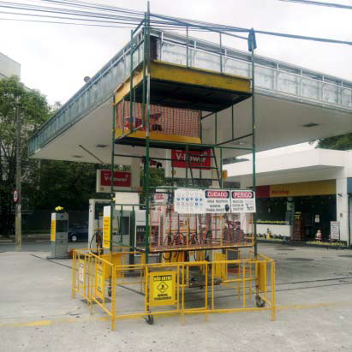
NORMA REGULAMENTADORA n.º 35 - TRABALHOS EM ALTURA
Se, por exemplo, para realizar uma tarefa se planejou utilizar um andaime móvel é necessário verificar se o terreno é resistente, plano e nivelado. Caso contrário, outra solução deverá ser utilizada.
Notes:
36

Slide 37
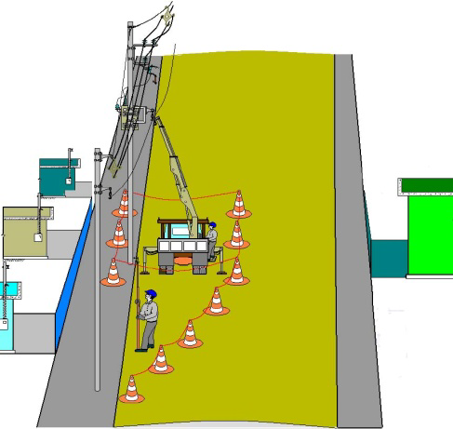
NORMA REGULAMENTADORA n.º 35 - TRABALHOS EM ALTURA
b) o isolamento e a sinalização no entorno da área de trabalho;
Notes:
37

Slide 38
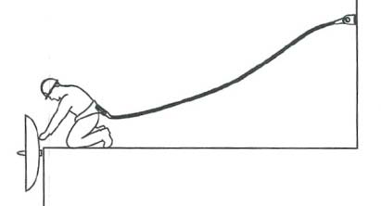
NORMA REGULAMENTADORA n.º 35 - TRABALHOS EM ALTURA
c) o estabelecimento dos sistemas e pontos de ancoragem;
Entende-se por sistemas de ancoragem os componentes definitivos
ou temporários, dimensionados para suportar impactos de queda,
aos quais o trabalhador possa conectar seu Equipamento de
Proteção Individual, diretamente ou através de outro dispositivo, de
modo a que permaneça conectado em caso de perda de equilíbrio,
desfalecimento ou queda.
Além de resistir a uma provável queda do trabalhador, a ancoragem
pode ser para restrição de movimento. O sistema de restrição de
movimentação impede o usuário de atingir locais onde uma queda
possa vir a ocorrer. Sempre que possível este sistema que previne a queda é preferível sobre sistemas que buscam minimizar os efeitos de uma queda.
Notes:
38

Slide 39
NORMA REGULAMENTADORA n.º 35 - TRABALHOS EM ALTURA
d) as condições meteorológicas adversas;
Como condições climáticas adversas entende-se ventos fortes, chuva, descargas atmosféricas, etc, desde que possam comprometer a segurança e saúde dos trabalhadores.
É importante ressaltar que algumas outras condições meteorológicas devem ser consideradas. A baixa umidade atmosférica, por exemplo, desde que comprometa a segurança e saúde dos trabalhadores, pode ser considerada na análise de risco e no estabelecimento de medidas de controle.
e) a seleção, inspeção, forma de utilização e limitação de uso dos sistemas de proteção coletiva e individual, atendendo às normas técnicas vigentes, às orientações dos fabricantes e aos princípios da redução do impacto e dos fatores de queda;
Notes:
39

Slide 40
NORMA REGULAMENTADORA n.º 35 - TRABALHOS EM ALTURA
É importante considerar na seleção, inspeção e forma de utilização dos sistemas de proteção coletiva e individual que estes possuem limitações de uso, o que pode ser obtido por meio de consulta às normas técnicas vigentes e às orientações do fabricante. Para considerações a respeito dos fatores de queda consulte os comentários ao item 35.5.3.4.
f) o risco de queda de materiais e ferramentas;
A queda de materiais e ferramentas deverá ser impedida com a utilização de procedimentos e técnicas, tais como o emprego de sistemas de guarda corpo e rodapé, utilização de telas ou lonas de vedação, amarração das ferramentas e materiais, utilização de porta ferramentas, utilização de redes de proteção, ou quaisquer outros que evitem este risco.
Notes:
40

Slide 41
NORMA REGULAMENTADORA n.º 35 - TRABALHOS EM ALTURA
g) os trabalhos simultâneos que apresentem riscos específicos;
Além dos riscos inerentes ao trabalho em altura devem ser considerados os trabalhos simultâneos que porventura estejam sendo executados que coloquem em risco a segurança e a saúde do trabalhador. Por exemplo, o trabalho de soldagem executado nas proximidades de atividades de pintura vai necessariamente requerer medidas adicionais que devem ser consideradas na análise de risco.
h) o atendimento a requisitos de segurança e saúde contidos nas demais normas regulamentadoras;
A NR35 não exclui a aplicabilidade de outras normas regulamentadoras. Os requisitos normativos devem ser compreendidos de forma sistemática, quando houver outros riscos como, por exemplo, o risco de contato elétrico, áreas classificadas e espaços confinados, as Normas Regulamentadoras nº 10, 20 e 33, respectivamente, deverão ser cumpridas.
Fonte: Fundação COGE
Notes:
41

Slide 42
NORMA REGULAMENTADORA n.º 35 - TRABALHOS EM ALTURA
os riscos adicionais;
Além dos riscos de queda em altura, intrínsecos aos serviços objeto da Norma, podem existir outros riscos, específicos de cada ambiente ou processo de trabalho que, direta ou indiretamente, podem expor a integridade física e a saúde dos trabalhadores no desenvolvimento de atividades em altura. Desta forma, é necessária a adoção de medidas preventivas de controle para tais riscos “adicionais”, com especial atenção aos gerados pelo trabalho em campos elétricos e magnéticos, confinamento, explosividade, umidade, poeiras, fauna e flora, ruído e outros agravantes existentes nos processos ou ambientes onde são desenvolvidos os serviços em altura, tornando obrigatória a implantação de medidas complementares dirigidas aos riscos adicionais verificados.
Notes:
42

Slide 43
NORMA REGULAMENTADORA n.º 35 - TRABALHOS EM ALTURA
Dentre os riscos adicionais podemos elencar:
Riscos Mecânicos: são os perigos inerentes às condições estruturais do local: falta de espaço,
iluminação deficiente, presença de equipamentos que podem produzir lesão e dano.
Elétricos: são todos os perigos relacionados com as instalações energizadas existentes no local ou com a introdução de máquinas e equipamentos elétricos, que podem causar choque elétrico.
Corte e solda: os trabalhos a quente, solda e/ou corte acrescentam os perigos próprios desta atividade
como radiações, emissão de partículas incandescentes, etc.
Líquidos, gases, vapores, fumos metálicos e fumaça: a presença destes agentes químicos contaminantes gera condições inseguras e facilitadoras para ocorrências de acidentes e doenças ocupacionais.
Soterramento: quando o trabalho ocorre em diferença de nível maior que 2 metros com o nível do solo ou em terrenos instáveis, existe a possibilidade de soterramento por pressão externa (ex. construção de poços, fosso de máquinas, fundação, reservatórios, porão de máquinas, etc).
Temperaturas extremas: trabalho sobre fornos e estufas pode apresentar temperaturas extremas que
poderão que poderão comprometer a segurança e saúde dos trabalhadores;
.
Notes:
43

Slide 44
NORMA REGULAMENTADORA n.º 35 - TRABALHOS EM ALTURA
Outros Riscos :
• Pessoal não autorizado próximo ao local de trabalho;
• Queda de materiais;
• Energia armazenada.
j) as condições impeditivas;
São situações que impedem a realização ou continuidade do serviço que possam colocar em risco a saúde ou a integridade física do trabalhador.
Essas condições não se restringem às do ambiente de trabalho. A percepção do trabalhador em relação ao seu estado de saúde no momento da realização da tarefa ou atividade, assim como a do seu supervisor, também podem ser consideradas condições impeditivas.
k) as situações de emergência e o planejamento do resgate e primeiros socorros, de forma a reduzir o tempo da suspensão inerte do trabalhador;
Notes:
44

Slide 45
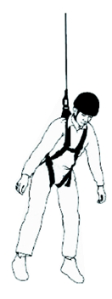
NORMA REGULAMENTADORA n.º 35 - TRABALHOS EM ALTURA
Na análise de riscos devem ser previstos os possíveis cenários de situações de emergência e
respectivos procedimentos e recursos necessários para as respostas de resgate e primeiros
socorros.
A queda não é o único perigo no trabalho em altura. Ficar pendurado pelo cinto de segurança pode ser perigoso devido à prolongada suspensão inerte.
Suspensão inerte é a situação em que um trabalhador permanece suspenso pelo sistema de segurança, até o momento do socorro.
A necessidade de redução do tempo de suspensão do trabalhador se faz necessária devido ao risco de compressão dos vasos sanguíneos ao nível da coxa com possibilidade de causar trombose venosa profunda e suas possíveis consequências.
Notes:
45

Slide 46
NORMA REGULAMENTADORA n.º 35 - TRABALHOS EM ALTURA
Para reduzir os riscos relacionados à suspensão inerte, provocada por cintos de segurança, o empregador deve implantar planos de emergência para impedir a suspensão prolongada e realizar o resgate e tratamento o mais rápido possível.
Quanto mais tempo a vítima ficar suspensa maiores serão os riscos para sua saúde.
l) a necessidade de sistema de comunicação;
Esse item diz respeito à necessidade da existência de sistema de comunicação em sentido amplo, não só entre os trabalhadores que estão executando as tarefas em altura, como entre eles e os demais envolvidos direta ou indiretamente na execução dos serviços, inclusive em situações de emergências.
m) a forma de supervisão.
De acordo com o item 35.2.1 alínea “j” é responsabilidade do empregador assegurar que todo trabalho em altura seja realizado sob supervisão, cuja forma é definida pela análise de risco. A supervisão poderá ser presencial ou não, a forma será aquela que atenda aos princípios de segurança de acordo com as peculiaridades da atividade e as situações de emergência.
Notes:
46

Slide 47
NORMA REGULAMENTADORA n.º 35 - TRABALHOS EM ALTURA
35.4.6 Para atividades rotineiras de trabalho em altura a análise de risco poderá estar contemplada no respectivo procedimento operacional.
As Atividades rotineiras são aquelas habituais, independente da freqüência, que fazem parte do processo de trabalho da empresa. A análise de risco poderá estar contemplada nos procedimentos operacionais dessas atividades. Muitas atividades são executadas rotineiramente nas empresas. O disposto neste item diz respeito a excluir a obrigatoriedade de realização de uma análise de risco documentada anteriormente a cada momento de execução destas atividades, desde que os requisitos técnicos da análise de risco estejam contidos nos respectivos procedimentos peracionais.
35.4.6.1 Os procedimentos operacionais para as atividades rotineiras de trabalho em altura devem conter, no mínimo, as diretrizes e requisitos da tarefa, as orientações administrativas, o detalhamento da tarefa, as medidas de controle dos riscos característicos à rotina, as condições impeditivas, os sistemas de proteção coletiva e individual necessários e as competências e responsabilidades
35.4.7 As atividades de trabalho em altura não rotineiras devem ser previamente autorizadas mediante Permissão de Trabalho.
Como são atividades não habituais, não há exigência de procedimento operacional. Desta forma, é
necessária a autorização da sua execução por meio de Permissão de Trabalho.
Notes:
47

Slide 48
NORMA REGULAMENTADORA n.º 35 - TRABALHOS EM ALTURA
35.4.7.1 Para as atividades não rotineiras as medidas de controle devem ser evidenciadas na Análise de Risco e na Permissão de Trabalho.
A utilização da Permissão de Trabalho não exclui a necessidade da realização da análise de risco. A análise de risco poderá ser realizada em separado ou inserida dentro da Permissão de Trabalho, desde que atendidos os requisitos do item 35.4.5.1 e as medidas de controle evidenciadas na PT.
35.4.8 A Permissão de Trabalho deve ser emitida, aprovada pelo responsável pela autorização da permissão, disponibilizada no local de execução da atividade e, ao final, encerrada e arquivada de forma a permitir sua rastreabilidade.
A permissão de trabalho objetiva autorizar determinada atividade, que deverá estar corretamente descrita e delimitada na permissão.
35.4.8.1 A Permissão de Trabalho deve conter:
os requisitos mínimos a serem atendidos para a execução dos trabalhos;
b) as disposições e medidas estabelecidas na Análise de Risco;
c) a relação de todos os envolvidos e suas autorizações.
Notes:
48

Slide 49
NORMA REGULAMENTADORA n.º 35 - TRABALHOS EM ALTURA
35.4.8.2 A Permissão de Trabalho deve ter validade limitada à duração da atividade, restrita ao turno de trabalho, podendo ser revalidada pelo responsável pela aprovação nas situações em que não ocorram mudanças nas condições estabelecidas ou na equipe de trabalho.
35.5 Equipamentos de Proteção Individual, Acessórios e Sistemas de Ancoragem
35.5.1 Os Equipamentos de Proteção Individual - EPI, acessórios e sistemas de ancoragem devem ser especificados e selecionados considerando-se a sua eficiência, o conforto, a carga aplicada aos mesmos e o respectivo fator de segurança, em caso de eventual queda.
A seleção do sistema de proteção individual deve considerar as cargas aplicadas aos elementos do
mesmo em caso de eventual queda e os valores obtidos multiplicados por fatores, denominados fatores de segurança, que são definidos em normas técnicas específicas. Os resultados obtidos deverão ser comparados comas especificações dos equipamentos selecionados para verificar a sua adequação.
Ressalte-se que deverá ser observado, além da carga aplicada nos sistemas de proteção individual, o
impacto sofrido pelo trabalhador, objetivando minimizar possíveis lesões quando da queda.
Notes:
49

Slide 50
NORMA REGULAMENTADORA n.º 35 - TRABALHOS EM ALTURA
35.5.1.1 Na seleção dos EPI devem ser considerados, além dos riscos a que o trabalhador está exposto, os riscos adicionais.
Em algumas circunstâncias os EPI devem, além de garantir a eficácia na retenção da queda do
trabalhador, garantir que estes sejam adequados aos riscos adicionais que possam existir no local de trabalho, tais como produtos químicos, respingos de solda, abrasão etc.
35.5.2 Na aquisição e periodicamente devem ser efetuadas inspeções dos EPI, acessórios e sistemas de ancoragem, destinados à proteção de queda de altura, recusando-se os que apresentem defeitos ou deformações.
A empresa deve estabelecer uma sistemática de inspeção na aquisição ou recepção dos equipamentos e periodicamente.
35.5.2.1 Antes do início dos trabalhos deve ser efetuada inspeção rotineira de todos os EPI, acessórios e sistemas de ancoragem.
Estas inspeções devem fazer parte da rotina de toda a atividade realizada em altura. Minuciosa verificação das condições de segurança e integridade de todos os dispositivos de segurança para o trabalho em altura deverá ser realizada.
Notes:
50

Slide 51
NORMA REGULAMENTADORA n.º 35 - TRABALHOS EM ALTURA
35.5.2.2 Registrar o resultado das inspeções:
na aquisição;
b) periódicas e rotineiras quando os EPI, acessórios e sistemas de ancoragem forem recusados.
Todas as inspeções realizadas na aquisição deverão ser registradas; quanto às inspeções periódicas, estas poderão ser registradas, mas obrigatoriamente deverão ser quando os equipamentos forem recusados, justificando a sua retirada de uso.
Notes:
51

Slide 52
NORMA REGULAMENTADORA n.º 35 - TRABALHOS EM ALTURA
35.5.2.3 Os EPI, acessórios e sistemas de ancoragem que apresentarem defeitos, degradação, deformações ou sofrerem impactos de queda devem ser inutilizados e descartados, exceto quando sua restauração for prevista em normas técnicas nacionais ou, na sua ausência, normas internacionais.
Quando apresentarem defeitos, degradação, deformações ou sofrerem impactos de queda, pontos de ancoragem, cinturões de segurança, talabartes, absorvedores de energia, cabos, conectores e trava quedas devem ser descartados e inutilizados para evitar reuso.
Alguns tipos de trava quedas retráteis, quando sofrerem impacto de queda, podem ser revisados conforme estabelece a norma ABNT e de acordo com as especificações do fabricante.
Alguns EPI, cabos de fibra sintética e materiais têxteis de diferente natureza podem sofrer degradação por foto decomposição (exposição à radiação solar) ou por produtos químicos (ácidos, produtos alcalinos, hidrocarbonetos, amônia, cimento etc), quando presentes esses agentes no ambiente, mesmo que em pequenas concentrações ou intensidades. Em ambientes com estes agentes é fundamental que ocorra inspeção nas fibras têxteis dos equipamentos. Cabe ressaltar que alguns tipos de degradação são imperceptíveis a olho nu dificultando a inspeção. Se for reconhecida a presença destes agentes agressivos no ambiente de trabalho os EPI e sistemas de ancoragem deverão ser substituídos a intervalos menores do que estabelece o prazo de validade especificado
Notes:
52

Slide 53
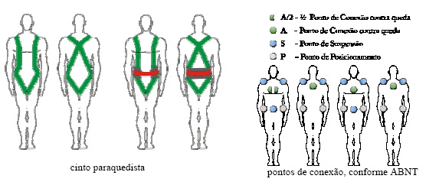
NORMA REGULAMENTADORA n.º 35 - TRABALHOS EM ALTURA
35.5.3 O cinto de segurança deve ser do tipo paraquedista e dotado de dispositivo para conexão em sistema de ancoragem.
Notes:
53

Slide 54
NORMA REGULAMENTADORA n.º 35 - TRABALHOS EM ALTURA
35.5.3.1 O sistema de ancoragem deve ser estabelecido pela análise de risco.
O sistema de ancoragem é integrado por componentes definitivos ou temporários, dimensionados para suportar impactos de queda, aos quais o trabalhador possa conectar seu Equipamento de Proteção Individual, diretamente ou através de outro dispositivo, de modo a que permaneça conectado em caso de perda de equilíbrio, desfalecimento ou queda.
O ponto de ancoragem é um local para fixação de um dispositivo contra queda. Pode ser um simples olhal de rosca, gancho de metal, talha de viga, ou outro elemento estrutural com capacidade nominal adequada.
Notes:
54

Slide 55
NORMA REGULAMENTADORA n.º 35 - TRABALHOS EM ALTURA
35.5.3.2 O trabalhador deve permanecer conectado ao sistema de ancoragem durante todo o período de exposição ao risco de queda.
O sistema de proteção contra quedas deve permitir que o trabalhador se conecte antes de ingressar na zona de risco de queda e se desconecte somente após sair da mesma, permanecendo conectado durante toda sua movimentação na zona de risco de queda e em todos os pontos em que a tarefa demandar.
No caso do uso do cinto de segurança com duplo talabarte ou talabarte em “Y”, pelo menos um dos ganchos deverá estar sempre conectado ao sistema de ancoragem.
Notes:
55

Slide 56
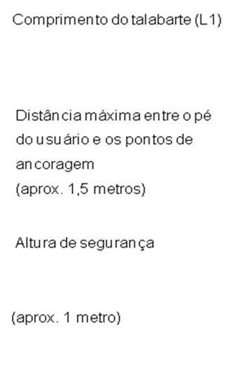
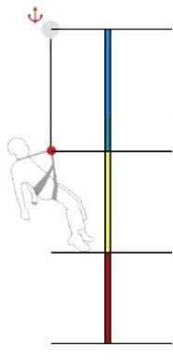
NORMA REGULAMENTADORA n.º 35 - TRABALHOS EM ALTURA
35.5.3.3 O talabarte e o dispositivo trava quedas devem estar fixados acima do nível da cintura do trabalhador, ajustados de modo a restringir a altura de queda e assegurar que, em caso de ocorrência, minimize as chances do trabalhador colidir com estrutura inferior.
O talabarte aqui referido não é o de posicionamento, mas o utilizado para restrição da queda. Sempre que possível os pontos de ancoragem devem estar acima do usuário de forma a minimizar o comprimento e o impacto de qualquer queda.
35.5.3.4 É obrigatório o uso de absorvedor de energia nas seguintes situações:
quando o fator de queda for maior que 1;
b) quando o comprimento do talabarte for maior que 0,9m.
Notes:
56

Slide 57
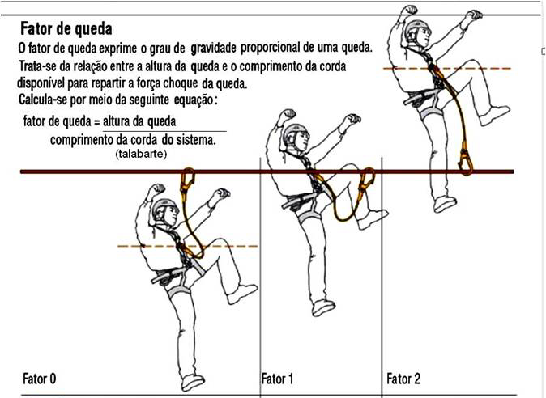
NORMA REGULAMENTADORA n.º 35 - TRABALHOS EM ALTURA
O absorvedor de energia é o componente ou elemento de um sistema antiqueda desenhado para dissipar a energia cinética desenvolvida durante uma queda de uma determinada altura (força de pico).
Notes:
57

Slide 58
NORMA REGULAMENTADORA n.º 35 - TRABALHOS EM ALTURA
Zona Livre de queda (ZLQ):
É a distância mínima medida desde o dispositivo de ancoragem até o nível do chão ou próximo nível inferior real ou obstáculo significativo mais próximo.
O comprimento indicado será a somatória das distâncias ao lado
Notes:
58

Slide 59
NORMA REGULAMENTADORA n.º 35 - TRABALHOS EM ALTURA
35.5.4 Quanto aos pontos de ancoragem, devem ser tomadas as seguintes providências:
ser selecionados por profissional legalmente habilitado;
b) ter resistência para suportar a carga máxima aplicável;
c) ser inspecionados quanto à integridade antes da sua utilização.
A seleção dos pontos de ancoragem deve ser realizada por profissional legalmente habilitado, que deve considerar a resistência do mesmo em relação à carga máxima aplicável. Quanto à inspeção dos pontos antes de sua utilização, esta pode ser feita por inspeção visual ou ensaios não destrutivos para comprovar a integridade do mesmo.
Notes:
59

Slide 60
NORMA REGULAMENTADORA n.º 35 - TRABALHOS EM ALTURA
35.6 Emergência e Salvamento
35.6.1 O empregador deve disponibilizar equipe para respostas em caso de emergências para trabalho em altura.
O empregador deve disponibilizar equipe apta para atuar em caso de emergências para trabalho em altura, que responda de acordo com o determinado no plano de emergências, não significando que a equipe é dedicada a esta atividade
.
35.6.1.1 A equipe pode ser própria, externa ou composta pelos próprios trabalhadores que executam o trabalho em altura, em função das características das atividades.
Entende-se por equipe própria aquela composta por trabalhadores da empresa.
A equipe externa pode ser pública ou privada. A pública pode ser formada pelo corpo de bombeiros,
defesa civil, SAMU ou correlatos. A equipe privada pode ser formada por profissionais capacitados em
emergência e salvamento.
Em algumas situações a equipe poderá ser formada pelos próprios trabalhadores que exercem trabalhos em altura, conforme definido no plano de emergências e em função das circunstâncias que envolvem as atividades. Os trabalhadores deverão estar capacitados a realizar salvamentos de emergência, resgate e inclusive o auto resgate, quando possível ou viável.
Notes:
60

Slide 61
NORMA REGULAMENTADORA n.º 35 - TRABALHOS EM ALTURA
35.6.2 O empregador deve assegurar que a equipe possua os recursos necessários para as respostas a emergências.
Os possíveis cenários de situações de emergência devem ser objeto da análise de risco que repercutirá no plano de emergências, onde serão definidos os recursos necessários para as respostas a emergências. A utilização de equipes próprias, externas, públicas ou mesmo com os próprios trabalhadores deve considerar a suficiência desses recursos.
Notes:
61

Slide 62
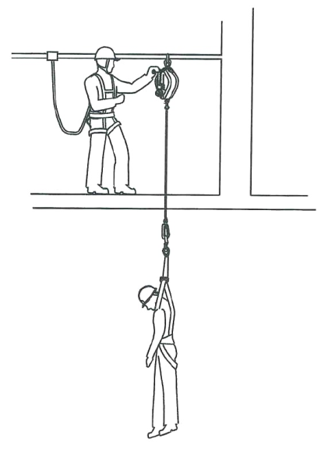
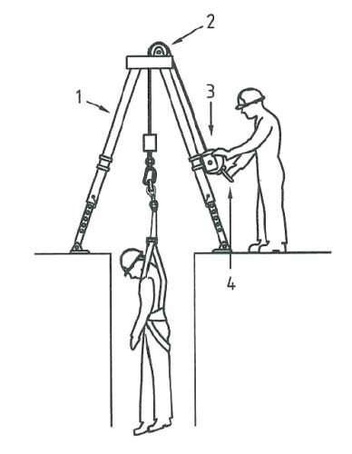
NORMA REGULAMENTADORA n.º 35 - TRABALHOS EM ALTURA
Notes:
62

Slide 63
NORMA REGULAMENTADORA n.º 35 - TRABALHOS EM ALTURA
35.6.3 As ações de respostas às emergências que envolvam o trabalho em altura devem constar do plano de emergência da empresa.
O plano de emergências é um conjunto de ações, consignados num documento, contendo os procedimentos para contingências de ordem geral, que os trabalhadores autorizados deverão conhecer e estar aptos a adotar nas circunstâncias em que se fizerem necessárias. Este plano deve estar articulado com as medidas estabelecidas na análise de risco.
Notes:
63

Slide 64
NORMA REGULAMENTADORA n.º 35 - TRABALHOS EM ALTURA
35.6.4 As pessoas responsáveis pela execução das medidas de salvamento devem estar capacitadas a executar o resgate, prestar primeiros socorros e possuir aptidão física e mental compatível com a atividade a desempenhar.
O empregador deve assegurar que os integrantes da equipe de resgate estejam preparados e aptos a realizar as condutas mais adequadas para os possíveis cenários de situações de emergência em suas atividades.
A capacitação prevista neste item não compreende a referida no item 35.3.2, que estabelece o conteúdo e a carga horária para trabalhadores que executam atividades em altura.
Se a empresa, de acordo com o seu plano de emergência, tiver ou necessitar de equipe própria ou formada pelos próprios trabalhadores para executar o resgate e prestar primeiros socorros, os membros desta equipe devem possuir treinamento adequado através de simulações periódicas, como se fossem um caso real, para estar preparados a dar uma pronta e adequada resposta.
Notes:
64

Slide 65
NORMA REGULAMENTADORA n.º 35 - TRABALHOS EM ALTURA
Glossário
Absorvedor de energia - dispositivo destinado a reduzir o impacto transmitido ao corpo do trabalhador e sistema de segurança durante a contenção da queda.
Análise de Risco - AR: avaliação dos riscos potenciais, suas causas, consequências e medidas de controle.
Atividades rotineiras: Atividades habituais, independente da freqüência, que fazem parte do processo de trabalho da empresa.
Cinto de segurança tipo paraquedista - Equipamento de Proteção Individual utilizado para trabalhos em altura onde haja risco de queda, constituído de sustentação na parte inferior do peitoral, acima dos ombros e envolto nas coxas.
Condições impeditivas - situações que impedem a realização ou continuidade do serviço que possam colocar em risco a saúde ou a integridade física do trabalhador.
Fator de queda - razão entre a distância que o trabalhador percorreria na queda e o comprimento do equipamento que irá detê-lo.
Notes:
65

Slide 66
NORMA REGULAMENTADORA n.º 35 - TRABALHOS EM ALTURA
Glossário
Influências Externas: variáveis que devem ser consideradas na definição e seleção das medidas de proteção, para segurança das pessoas, cujo controle não é possível implementar de forma antecipada.
Permissão de Trabalho - PT - documento escrito contendo conjunto de medidas de controle visando o desenvolvimento de trabalho seguro, além de medidas de emergência e resgate.
Ponto de ancoragem - ponto destinado a suportar carga de pessoas para a conexão de dispositivos de segurança, tais como cordas, cabos de aço, trava-queda e talabartes.
Profissional legalmente habilitado - trabalhador previamente qualificado e com registro no competente conselho de classe.
Riscos adicionais - todos os demais grupos ou fatores de risco, além dos existentes no trabalho em altura, específicos de cada ambiente ou atividade que, direta ou indiretamente, possam afetar a segurança e a saúde no trabalho.
Notes:
66

Slide 67
NORMA REGULAMENTADORA n.º 35 - TRABALHOS EM ALTURA
Glossário
Sistemas de ancoragem: componentes definitivos ou temporários, dimensionados para suportar impactos de queda, aos quais o trabalhador possa conectar seu Equipamento de Proteção Individual, diretamente ou através de outro dispositivo, de modo a que permaneça conectado em caso de perda de equilíbrio, desfalecimento ou queda.
Suspensão inerte - situação em que um trabalhador permanece suspenso pelo sistema de segurança, até o momento do socorro.
Talabarte - dispositivo de conexão de um sistema de segurança, regulável ou não, para sustentar, posicionar e/ou limitar a movimentação do trabalhador.
Trabalhador qualificado - trabalhador que comprove conclusão de curso específico para sua atividade em instituição reconhecida pelo sistema oficial de ensino.
Trava-queda - dispositivo de segurança para proteção do usuário contra quedas em operações com movimentação vertical ou horizontal, quando conectado com cinturão de segurança para proteção contra quedas.
Notes:
67

Slide 68
NORMA REGULAMENTADORA 35
TRABALHO EM ALTURA
Abril de 2013

Slide 69

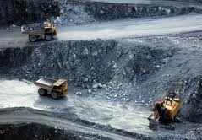
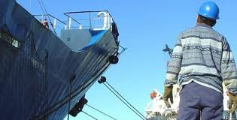
Trabalho em Altura
Normas e Regulamentos Aplicáveis
Curiosidade: Uma das primeiras citações referentes aos cuidados com quedas está na Bíblia, mais precisamente em Deuteronômio 22.8 – “Quando edificares uma casa nova, farás um parapeito, no eirado, para que não ponhas culpa de sangue na tua casa, se alguém de algum modo cair dela”.
* eirado = terraço
Legislação: até 2.012, o Brasil não possuía norma legal que abrangesse todas as modalidades de trabalhos em altura. Havia, sim, regulamentações voltadas para alguns setores econômicos específicos.
Norma Regulamentadora 22 – Indústria da Mineração: específica para o controle dos riscos do trabalho subterrâneo, faz menção para os riscos de queda – “Cabe à empresa ou Permissionário de Lavra Garimpeira elaborar e implementar o programa de gerenciamento de riscos, que deve incluir, no mínimo, os relacionados a trabalho em altura, em profundidade e em espaços confinados”.
Norma Regulamentadora 29 – Trabalho Portuário: específica para o controle dos riscos nos portos, cita os riscos de queda – “Devem ser previstos os recursos necessários, bem como linhas de atuação conjunta e organizada, sendo objeto dos planos a situação de queda de homem ao mar.”
Notes:
69

Slide 70
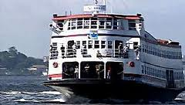
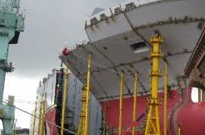
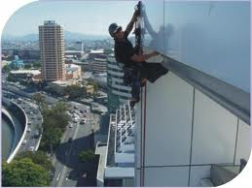
Trabalho em Altura
Normas e Regulamentos Aplicáveis
Norma Regulamentadora 30 – Trabalho Aquaviário: específica para o controle dos riscos dos aquaviários, faz poucas citações para o controle dos riscos de queda - “Caso haja risco de queda de trabalhadores pela escotilha do convés, ou de um convés para outro, devem ser instalados guarda-corpos adequados em todos os locais necessários”.
Norma Regulamentadora 34 – Construção e Reparação Naval: específica para o controle dos riscos no setor da reparação naval, já determina uma gama maior de exigências para o controle dos riscos de queda. Exemplos:
– “A APR para os trabalhos em altura deve considerar as condições meteorológicas adversas”;
– “Devem ser realizados testes de carga nos pontos de ancoragem antes da sua utilização”.
Norma Regulamentadora 18 – Indústria da Construção Civil: específica para o controle dos riscos no setor da construção civil, onde o risco de queda é o mais significativo, é uma das normas que mais aborda os controles para que esses riscos sejam eliminados ou, no mínimo, controlados. Alguns exemplos:
Notes:
70

Slide 71
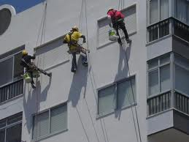

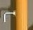
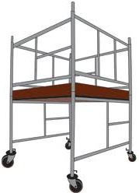
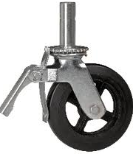
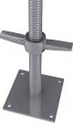
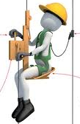
Trabalho em Altura
Normas e Regulamentos Aplicáveis
“As edificações com 4 ou mais pavimentos (ou altura ≥ 12m) devem
possuir pontos para ancoragem de andaimes e de cabos de segurança,
para conexão de cinto pára-quedista, cadeira suspensa etc”;
- “Os pontos devem suportar uma carga de 1.500Kgf, constar do projeto estrutural da edificação, ser dispostos de modo a atender todo o perímetro da edificação e possuir indicação do CNPJ do fabricante”.
- “Os montantes dos andaimes devem possuir travamento contra o desencaixe acidental”;
- “Os andaimes com rodízios são denominados “móveis”, e suas bases devem possuir travas”;
“Os andaimes que possuem sapatas ao invés de rodízios são denominados “simplesmente
apoiados”, e suas bases podem ser ajustáveis para adaptação em terrenos irregulares”.
VD-14
VD-02
- “A cadeira suspensa só pode ser utilizada na impossibilidade de instalação de andaime”;
- “A cadeira suspensa deve ser sustentada por meio de cabo de aço ou de fibra sintética (corda)”;
- “O trabalhador deve ser conectado a cabo independente, através de cinto paraquedista e trava-quedas”;
- “A cadeira suspensa deve dispor de dispositivo de deslocamento com dupla trava de segurança”.
Notes:
71

Slide 72
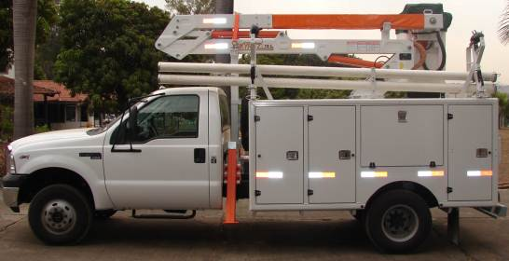
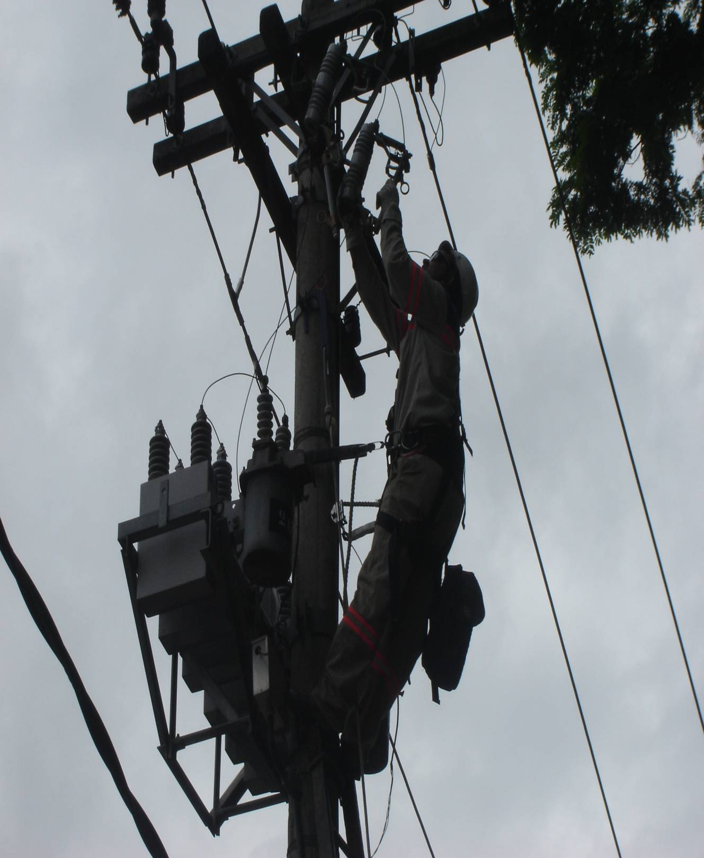
Trabalho em Altura
Normas e Regulamentos Aplicáveis
Norma Regulamentadora 12 (ANEXO XII) - Equipamentos para Elevação de Pessoas e Realização de Trabalho em Altura: Trata-se de legislação publicada em dezembro de 2.011 e que impacta diretamente nas cestas aéreas utilizadas no Grupo CPFL. Os gestores desses equipamentos devem providenciar a instalação de alguns dispositivos, caso ainda não existam. Exemplos:
VD-24
- “Ancoragem para cinto de segurança tipo paraquedista, conforme projeto e sinalização do fabricante”;
- “Válvulas de retenção nos cilindros hidráulicos, para evitar acidentes em caso de perda de pressão no sistema hidráulico”;
- “Sistema estabilizador, com indicador de inclinação instalado em local que permita a sua visualização durante a operação dos estabilizadores, para mostrar se o equipamento está posicionado dentro dos limites de inclinação permitidos pelo fabricante”;
- “Sistema que impeça a operação das sapatas estabilizadoras sem o prévio recolhimento do braço móvel para uma posição segura de transporte.
Fot-25
Norma Regulamentadora 10 - Serviços com Eletricidade: específica para o controle dos riscos elétricos, faz breve menção aos riscos de queda – “Em todas as intervenções em instalações elétricas devem ser adotadas medidas preventivas de controle do risco elétrico e de outros riscos adicionais, de forma a garantir a segurança e a saúde no trabalho”.
Vejamos como andam as fatalidades devido a quedas de estruturas nesse setor.
Notes:
72

Slide 73
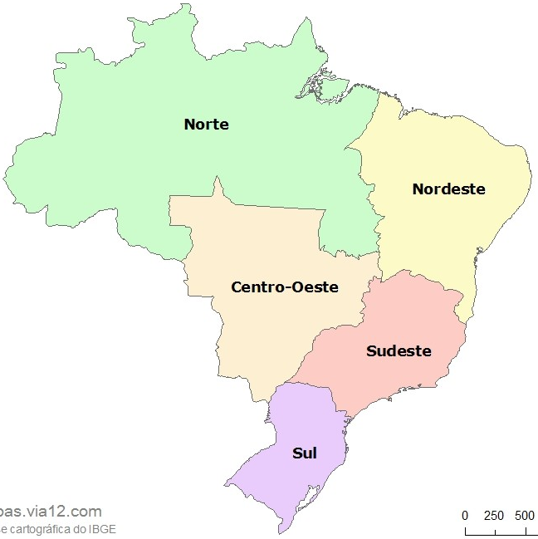

NR 35 – Trabalho em Altura
Setor Elétrico Brasileiro x Acidentes por Queda de Altura
Nº de Mortes x Causas (Triênio 2009-10-11)
Nº de Mortes por Queda (Triênio 2009-10-11)
Quadro Próprio x Quadro Terceirizado
Posição das Macro Regiões
Quadro Próprio
Total = 29
Quadro Terceirizado
Total = 129
2
(7%)
20
(15%)
5
(17%)
13
(45%)
64
(50%)
27
(21%)
Pior - 3 casos
9
(31%)
Melhor - 0 casos
Pior - 8 casos
18
(14%)
3º lugar - 5 casos
Elétrico Queda de Altura Trânsito Outros
Melhor - 0 casos
Melhor - 2 casos
- 29 x 129 fatalidades (4,4 vezes maior com empregados terceirizados);
- Origem elétrica é a principal causa das mortes (≈ 50%);
- Quadro próprio - 2ª causa de mortes (31% - trânsito) e 3ª causa (17% - queda de estruturas);
Quadro terceirizado - 2ª causa de mortes (21% - queda de estruturas) e 3ª causa (15% - outras).
2 casos na CPFL Paulista, que veremos a seguir.
2º lugar - 1 caso
3º lugar - 5 casos
2º lugar - 1 caso
2º lugar - 7 casos
Fonte: Fundação COGE
Notes:
73

Slide 74
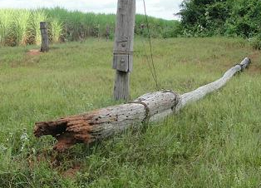
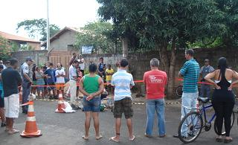
NR 35 – Trabalho em Altura
Setor Elétrico Brasileiro x Acidentes por Queda de Altura
CPFL Paulista – Acidente Fatal por Queda de Altura
Quadro: terceirizado Atividade: desmantelamento de LT
Município: Bariri Data: 21/02/2011 Hora: 14:30
Descrição: a equipe se deslocou até a base da estrutura de madeira, que já estava sem os cabos. O Sr. Carlos (26) escalou um dos postes e seu colega subiu pelo outro. O Sr. Carlos prendeu a cruzeta na ponta da lança do guincho e ela foi levemente suspensa para aliviar seu peso.
Ao soltarem os parafusos que prendiam a cruzeta, um dos postes se inclinou cerca de 1 metro, parou por instantes e tombou com o Sr. Carlos, que estava preso pelo talabarte.
Causa básica: não inspecionar a base do poste - (comportamental).
Tarefa-4
Causa básica: não utilizar linha de vida - (comportamental).
CPFL Paulista – Acidente Fatal por Queda de Altura
Quadro: terceirizado Atividade: ligação de unidade consumidora
Município: Ribeirão Preto Data: 29/11/2010 Hora: 13:40
Descrição: o Sr. Reginaldo (29) posicionou a escada extensível no postinho do cliente e conectou o ramal de serviço ao particular. Em seguida posicionou a escada no poste da CPFL, amarrou sua base e subiu sem conectar o trava-quedas na linha de vida da escada.
Antes mesmo de chegar na altura da rede secundária, o Sr. Reginaldo provavelmente sofreu mau súbito, caiu e bateu a cabeça no solo.
Notes:
74

Slide 75


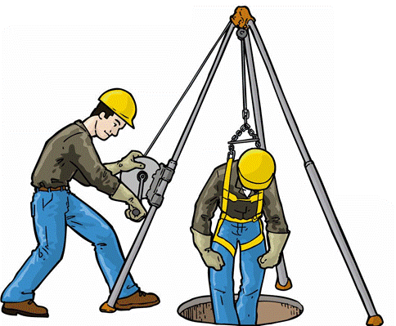
NR 35 – Trabalho em Altura
Objetivo e Campo de Aplicação
Estatísticas por Quedas de Altura no Brasil: em função dessas normas referenciarem setores econômicos muito específicos, as estatísticas atuais indicam que cerca de 30% dos acidentes no Brasil acontecem devido a quedas de altura. Essa realidade demandou por uma legislação que abrangesse o trabalho em altura mais amplamente. Foi quando, em 2.012, foi publicada a Norma Regulamentadora 35 – Trabalho em Altura.
Objetivo: A NR 35 estabelece requisitos mínimos e medidas de proteção de forma a garantir a segurança e a saúde dos trabalhadores envolvidos direta ou indiretamente com trabalhos em altura.
Requisitos mínimos - regulamenta o menor grau de exigibilidade, passível de fiscalização, no universo de outras medidas de controle e sistemas preventivos que também podem ser implementados.
Trabalhadores indiretamente envolvidos - extensiva aos trabalhadores que estão no entorno das atividades e sujeitos aos riscos relativos ao trabalho em altura.
Campo de Aplicação: A NR 35 se aplica a toda atividade executada acima de 2,00 m do nível inferior, onde haja risco de queda.
Acima de 2,00 m - referência consagrada em várias normas, inclusive internacionais. Facilita a compreensão e elimina dúvidas de interpretação.
Espaços Confinados: a NR 35 é aplicável aos espaços confinados? Resposta: sim, desde que o nível inferior esteja a mais de 2,00 m do nível da superfície.
duas condições necessárias

Slide 76
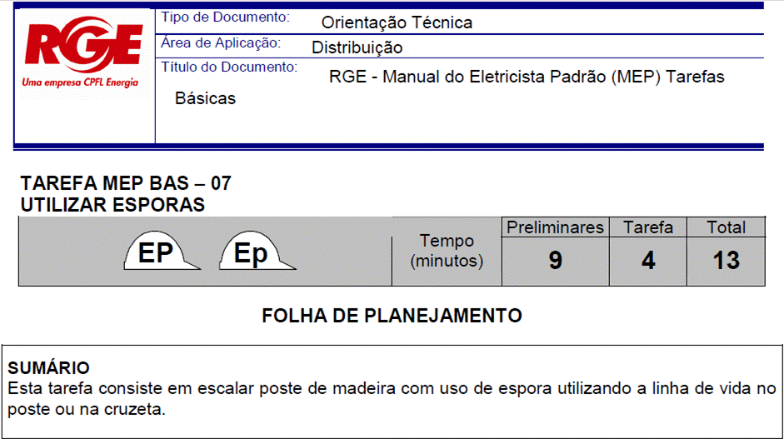
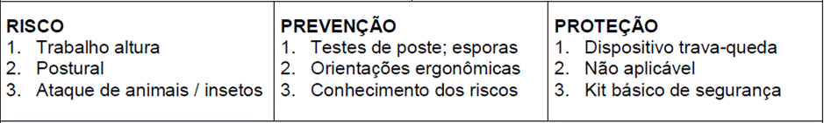
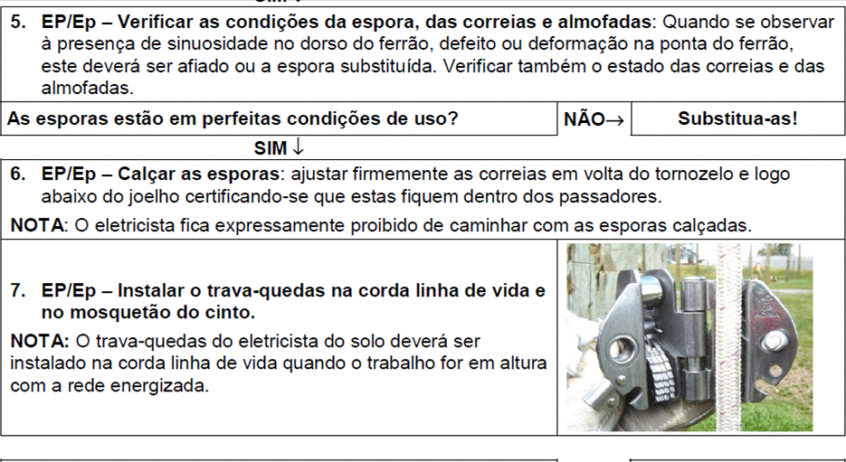
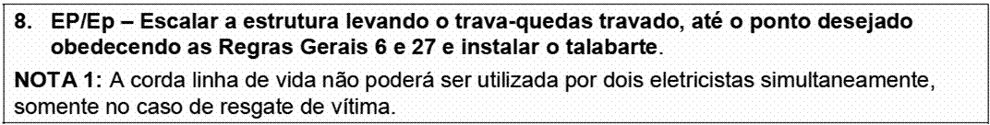
NR 35 – Trabalho em Altura
Responsabilidades do Empregador (Grupo CPFL)
Desenvolver Procedimentos: o empregador deve elaborar procedimento operacional para as atividades rotineiras de trabalhos em altura.
Atividades rotineiras – serviços habituais que, independentemente da freqüência, fazem parte dos processos de trabalho.
Comentário: as atividades rotineiras na CPFL são elaboradas por meio de documentos que ficam disponíveis na INTRANET corporativa.
Analisar os Riscos: a empresa deve avaliar os riscos potenciais relativos aos trabalhos em altura, bem como implementar medidas de controle para os mesmos.
Comentário: antes de assumirem seus cargos, os eletricistas e técnicos que executam serviços em altura são treinados a conhecer e interpretar os riscos potenciais e suas respectivas medidas de controle, bem como as condições impeditivas.
Garantir Informações Atualizadas: a empresa deve manter os trabalhadores atualizados sobre os novos riscos identificados e suas medidas de controle.
Comentário: a atualização dos trabalhadores é garantida por meio da constante revisão e divulgação dos procedimentos operacionais.
AP-15A
AP-16A
AP-15
AP-16

Slide 77
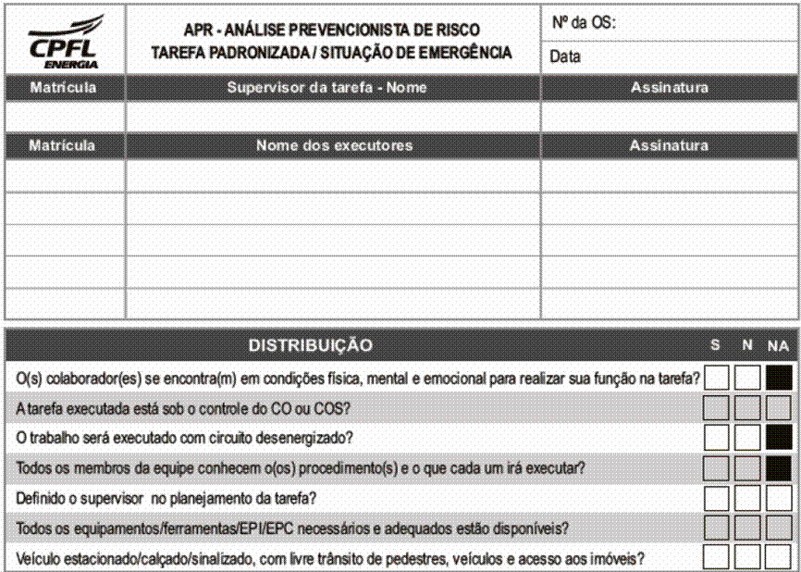
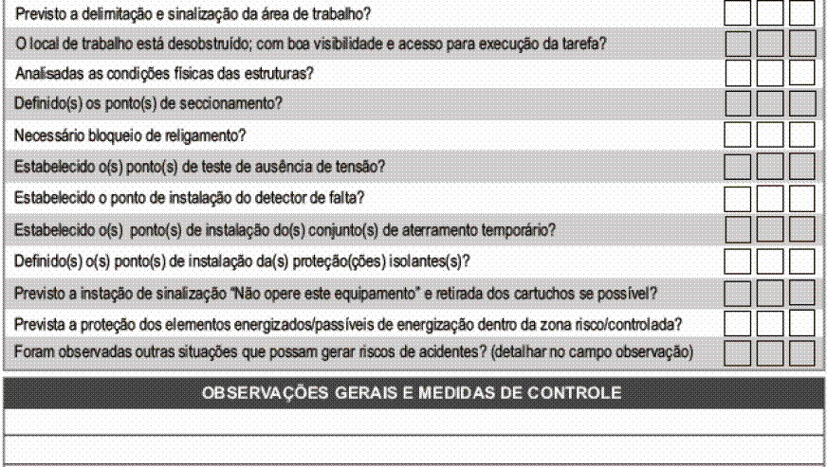
NR 35 – Trabalho em Altura
Responsabilidades do Empregador (Grupo CPFL)
Assegurar a Avaliação Prévia: a empresa deve disponibilizar meios para que os riscos sejam avaliados antes da execução das atividades, e no próprio local.
Comentário: além das análises de risco contidas nos procedimentos operacionais, a APR Simplificada possibilita a revisão dos riscos no local do serviço. Às vezes desprezada, se bem utilizada auxilia no lembrete das principais medidas de prevenção de acidentes.
CPFL Paulista – Acidente por Queda de Atura
Quadro: terceirizado Município: Altinópolis
Data: 23/09/2011 Hora: 15:00
Atividade: padronização de rede
Descrição: após retirar o aterramento, o Sr. José Leite desamarrou a parte superior da escada, desconectou o gancho com a linha da vida do poste e começou a descer. A cerca de 3m de altura o eletricista se desequilibrou e caiu no solo, com a escada atingindo a sua perna.
Causas básicas: falha de planejamento. Descumprimento de procedimento.

Slide 78
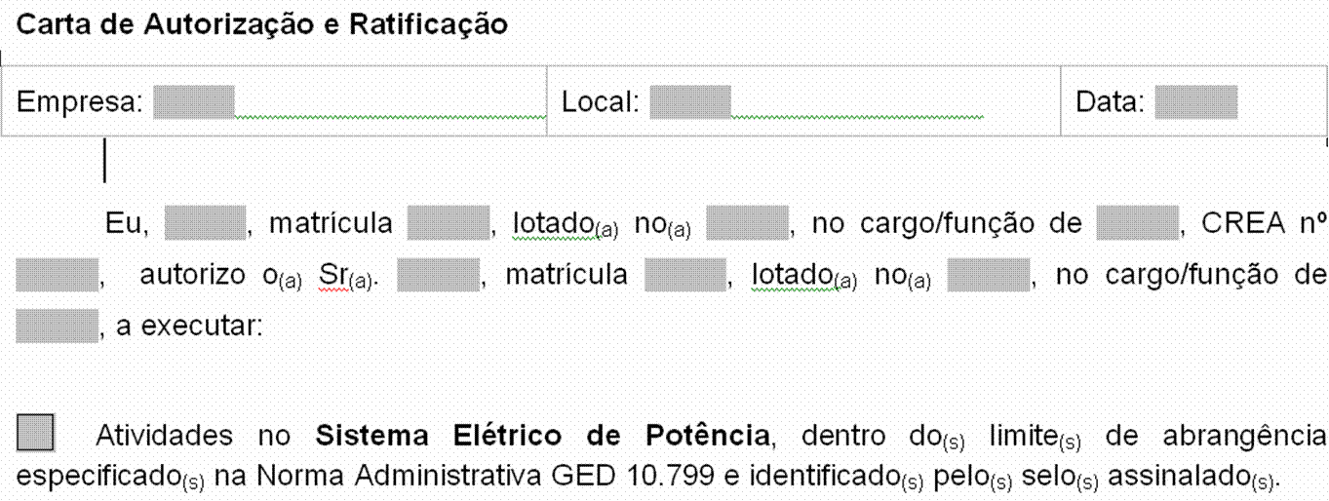
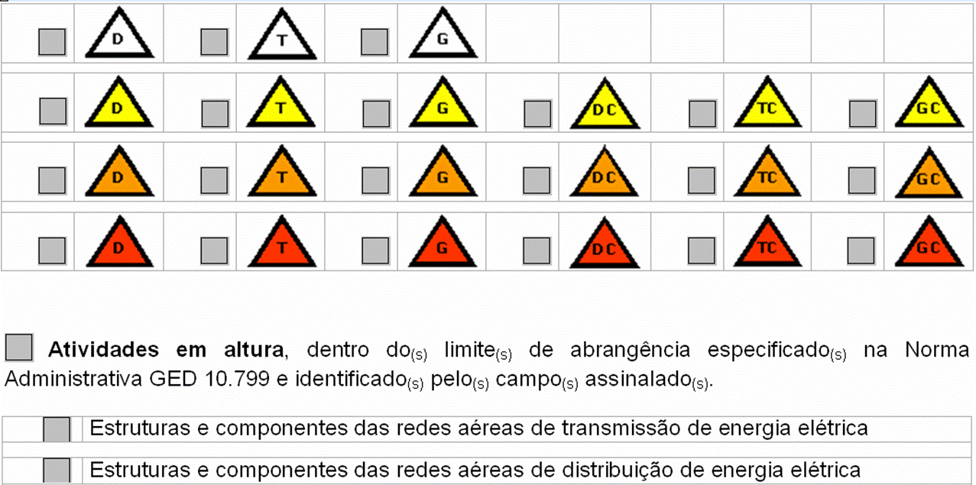
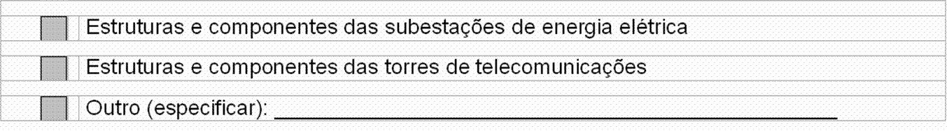
NR 35 – Trabalho em Altura
Responsabilidades do Empregador (Grupo CPFL)
Garantir a Supervisão: a empresa deve assegurar que todo trabalho em altura seja realizado sob supervisão, cuja forma será definida pela análise de riscos.
Comentário: a NR 35 não estabelece a forma de supervisão para o trabalho em altura, podendo ser, inclusive, a distância. Como a NR 10 determina que os empregados do setor elétrico não podem atuar sozinhos, a supervisão para as atividades desse setor estão asseguradas pelo empregador, basta que os empregados saibam utilizá-la para auxiliar na prevenção.
Estabelecer Sistemática de Autorização: a empresa deve estabelecer uma forma de autorização dos trabalhadores para trabalho em altura.
Comentário: após ter sido aprovado nos exames médicos, e capacitado nos treinamentos, a empresa deve declarar formalmente que o trabalhador está autorizado a trabalhar em altura. Trata-se de um processo administrativo que poderá ser em forma de documento impresso, adesivos, cor em capacetes, registro eletrônico etc.
Como a NR 10 já determinava essa obrigatoriedade, a CPFL poderá lançar mão do modelo de carta ao lado que já vinha sendo utilizado por algumas das empresas do Grupo, apenas incluindo a abrangência do treinamento para trabalho em altura, que nada mais é do que o tipo de trabalho para o qual o empregado foi treinado.

Slide 79

NR 35 – Trabalho em Altura
Responsabilidades dos Trabalhadores (Colaboradores Operacionais)
Cumprir as Disposições Legais: os colaboradores devem cumprir as disposições legais e regulamentares sobre trabalho em altura, inclusive os procedimentos expedidos pelo empregador.
Comentário: além de obedecer às legislações municipais, estaduais e nacionais relativas ao trabalho em altura, os colaboradores estão obrigados a seguir os procedimentos operacionais elaborados pela CPFL.
A Norma Regulamentadora 1 – Disposições Gerais, já menciona essa responsabilidade, porém com outras palavras - “Cabe ao empregado cumprir as disposições legais e regulamentares sobre segurança e saúde do trabalho, inclusive as ordens de serviço expedidas pelo empregador.”
Colaborar com o Empregador: os empregados devem colaborar com o empregador na implementação das disposições contidas na NR 35.
Comentário: além de colaborar, os empregados da CPFL têm uma participação muito ativa durante a elaboração ou revisão dos procedimentos operacionais. Como exemplo, podemos citar a sua participação na implantação dos procedimentos para trabalho em altura para os PMO´s e Telecomunicações, e na revisão dos procedimentos para as Linha de transmissão.
Exercer o Direito de Recusa: o empregado deve interromper suas atividades sempre que constatar riscos graves e iminentes para sua segurança e saúde, ou a de outras pessoas, comunicando imediatamente o seu superior hierárquico.
Comentário: o Direito de Recusa está previsto no Art.º 13 da Convenção 155 da OIT – Organização Internacional do Trabalho, que assegura a interrupção de atividades que envolvem riscos graves e iminentes. A Convenção 155 foi promulgada no Brasil pelo Decreto 1.254, de 29/09/1995, portanto em vigor há mais de 17 anos.
Risco Grave e Iminente: é definido na Norma Regulamentadora 3 – Embargo ou Interdição, como sendo “toda condição de trabalho que possa causar acidente ou doença com lesão grave à integridade física do trabalhador”.
Notes:
79

Slide 80
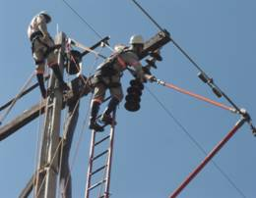
NR 35 – Trabalho em Altura
Planejamento
Planejamento: o planejamento dos trabalhos em altura deve obedecer a seguinte hierarquia:
1º- Adoção de medidas que evitem o trabalho em altura, sempre que existir meios alternativos de execução.
Comentário: em função das características de alguns setores econômicos, isso as vezes é possível. Por exemplo, a demolição de edifícios por implosão é uma opção para não expor os trabalhadores aos riscos de queda.
No caso do setor elétrico brasileiro, onde as redes de transmissão e distribuição são quase que totalmente aéreas, quais são os meios alternativos para execução das atividades a nível do solo?
2º- Na impossibilidade de execução do trabalho de outra forma, adoção de medidas de proteção coletiva que eliminem os riscos de queda dos empregados.
Comentário: trata-se de adoção de proteções coletivas que ofereçam proteção integral contra os riscos de queda. Na CPFL podemos citar as linhas de vida sintéticas e de aço, os estropos e os conectores para ancoragens temporárias como bons exemplos de proteções coletivas, acessórios esses que não eliminam definitivamente os riscos de queda.
3º- E finalmente, quando o riscos de queda não puderem ser totalmente eliminados, devem ser adotadas medidas de proteção individual que, em complemento às medidas coletivas, atenuem as consequências das quedas, que são os EPI´s.
Comentário: os principais EPI´s especificamente usados para minimizar as consequências de quedas são os cintos tipo pára-quedista, os talabartes tipo “Y”e os trava-quedas.

Slide 81
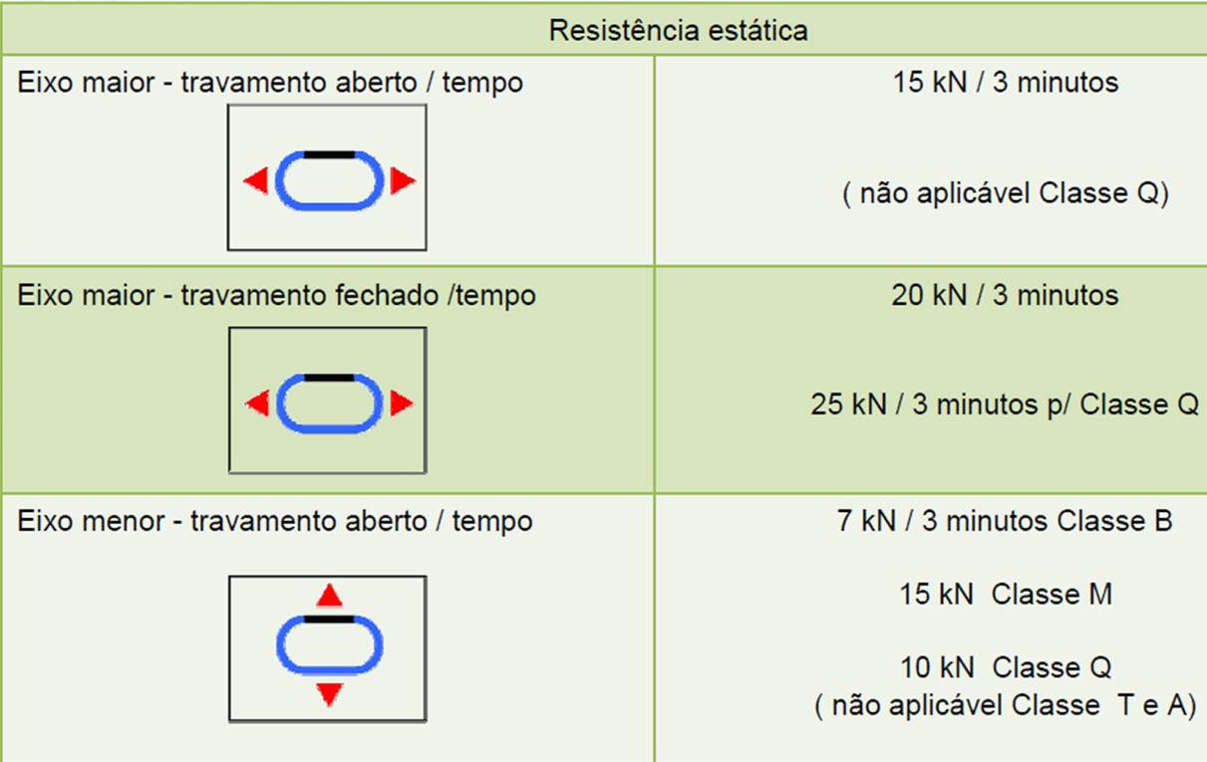
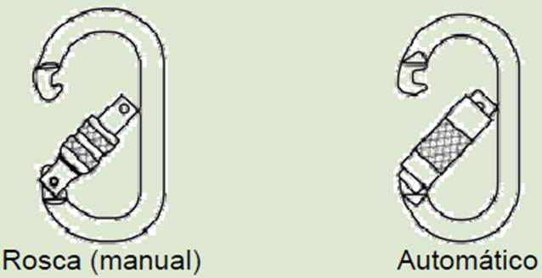
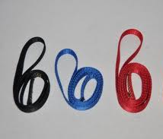
NR 35 – Trabalho em Altura
EPC´s – Equipamentos de Proteção Coletiva
Conectores (NBR 15.837): dispositivos de ligação entre componentes de um sistema anti-queda e que são utilizados em trava-quedas, ancoragens temporárias etc.
Especificação: são especificados em função do seu formato, sistema de trava etc. Os conectores devem ser aprovados em ensaios de resistência que envolvem a intensidade e a direção da força, e a posição da trava.
Condições impeditivas: não devem apresentar sinais de corrosão, arestas ou rebarbas que possam ferir os usuários, cortar, desgastar, ou ainda danificar fitas ou cordas sintéticas.
Fitas ou Estropos: acessórios que quando laçados em estruturas, formam pontos de ancoragens temporários.
Especificação: Não há normativo técnico que especifique esses estropos, por isso foi utilizada a especificação da NBR 15.834 Talabarte de Segurança que determina a resistência mínima de 22KN para materiais têxteis.
Condição impeditiva: não utilizar quando da constatação de fios/costuras soltas ou desgastes provocados por abrasão.
Notes:
81

Slide 82
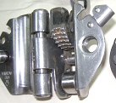
NR 35 – Trabalho em Altura
EPI´s – Equipamentos de Proteção Individual
Seleção e Especificação: a NR 6 – Equip. de Proteção Individual remete ao SESMT – Serviço Especializado em Eng.ª de Segurança e Medicina do Trabalho, ou a CIPA – Com. Interna de Prevenção de Acidentes, a seleção e especificação dos EPI´s.
– “Compete ao SESMT, ouvida a CIPA e trabalhadores usuários, recomendar ao empregador o EPI adequado ao risco existente em determinada atividade”;
– “Nas empresas desobrigadas a constituir SESMT, cabe ao empregador selecionar o EPI adequado, mediante orientação de profissional tecnicamente habilitado, ouvida a CIPA ou, na falta desta, o designado e trabalhadores usuários”.
Inspeção Rotineira: é a inspeção antes do início das atividades. Deve ser minuciosa para garantir que os EPI´s estão íntegros. No caso de recusa, o EPI deve ser substituído antes do início do serviço e a inspeção deve ser registrada.
Comentário: o formulário da APR comentado anteriormente também deve ser utilizado para esses registros.
CPFL Paulista – Acidente por Queda de Altura
Quadro: próprio Atividade: Reconexão de ramal de ligação
Município: Sumaré Data: 01/11/2011 Hora: 01:00
Descrição: o Sr. Raimundo posicionou a escada extensível no postinho do cliente, conectou o trava-quedas na linha de vida e subiu até o topo, onde passou o talabarte de posicionamento e amarrou o topo da escada.
Antes de iniciar a atividade, o Sr. Raimundo se inclinou em direção ao poste, aliviou seu peso no talabarte e ajustou seu comprimento. Nesse instante, o mosquetão se desencaixou do cinto, pois estava travado na posição “aberta”, e o eletricista caiu até o solo. O trava-quedas não atuou devido, provavelmente, a falta da mola interna.
Causa: utilizar EPI´s danificados.
Notes:
82

Slide 83
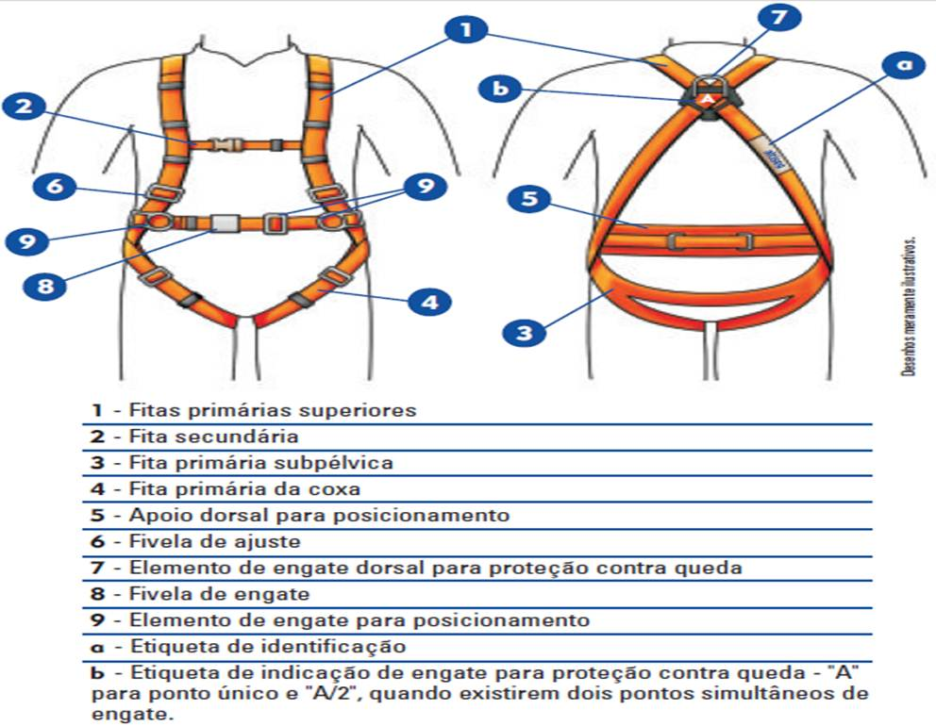
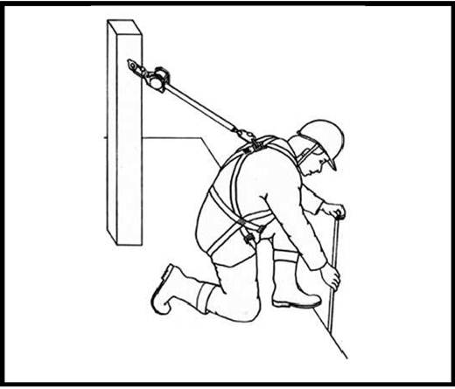
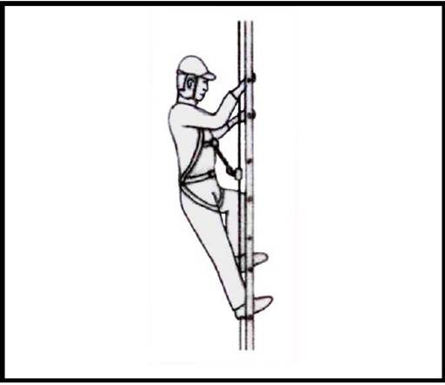
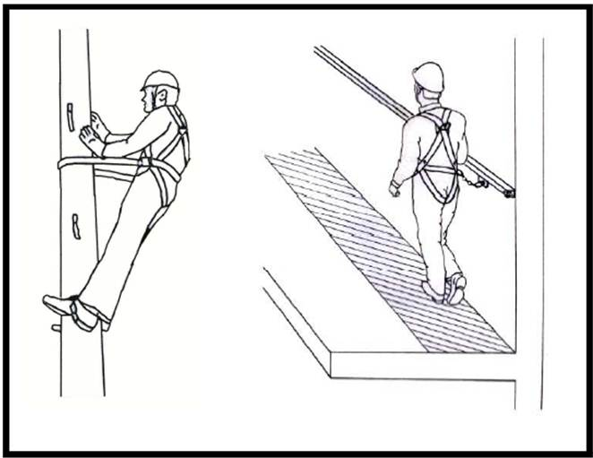
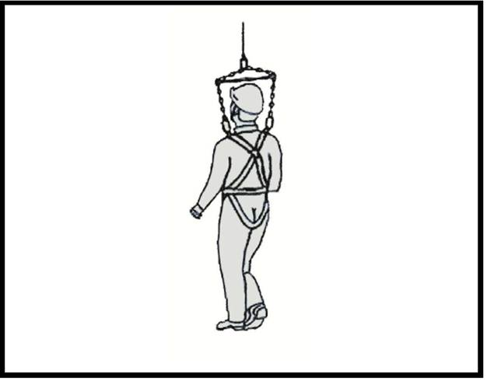
NR 35 – Trabalho em Altura
EPI´s – Equipamentos de Proteção Individual
Cinturão Paraquedista (NBR 15.836): componente de um sistema de proteção destinado a sustentar pessoas em posicionamento e a reter quedas.
Elemento 7: Havendo risco de queda deve ser usado cinturão paraquedista com ligação, obrigatoriamente, pelas costas ou peito (opção omissa na figura ao lado).
Elemento 9: As argolas da linha da cintura só devem ser usadas para posicionamento ou limitação da distância até a área de risco. Havendo risco de queda, o elemento 7 também deverá ser usado.
AP-23
Elemento nos ombros: adicional,
usado para movimentação vertical.
Notes:
83

Slide 84
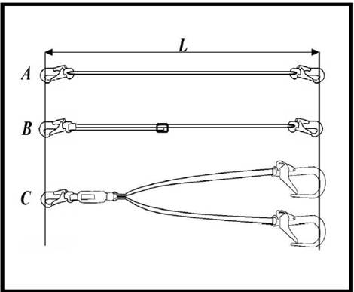
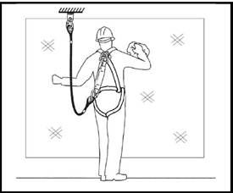
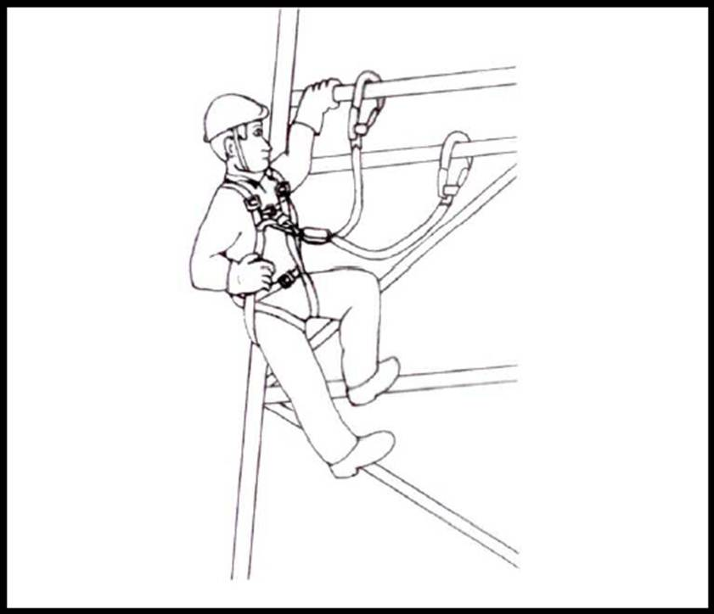
NR 35 – Trabalho em Altura
EPI´s – Equipamentos de Proteção Individual
Talabarte Antiqueda (NBR 15.834): elemento de conexão entre o cinturão paraquedista e o(s) ponto(s) de ancoragem, destinado a reter quedas. Poderá ser confeccionado de material sintético ou metálico.
“L” (comprimento) – Não pode exceder a 2,00m;
Tipo “A” (simples) – possui 2 terminais e comprimento fixo;
Tipo “B” (regulável) – possui 2 terminais e comprimento ajustável;
Tipo “C” (duplo) – possui 3 terminais e comprimento fixo.
VD-06
Talabarte Simples ou Regulável: indicado para trabalhos com pouco deslocamento, ou seja, nos quais a movimentação do usuário se restrinja ao comprimento do talabarte.
Talabarte Duplo: indicado para trabalhos com bastante deslocamento, ou seja, nos quais o usuário necessite se movimentar numa distância maior que o comprimento do talabarte.
Condição impeditiva: talabarte antiqueda com mais de 90cm não deve ser utilizado se não possuir absorvedor de energia incorporado (explicação adiante).
Notes:
84

Slide 85
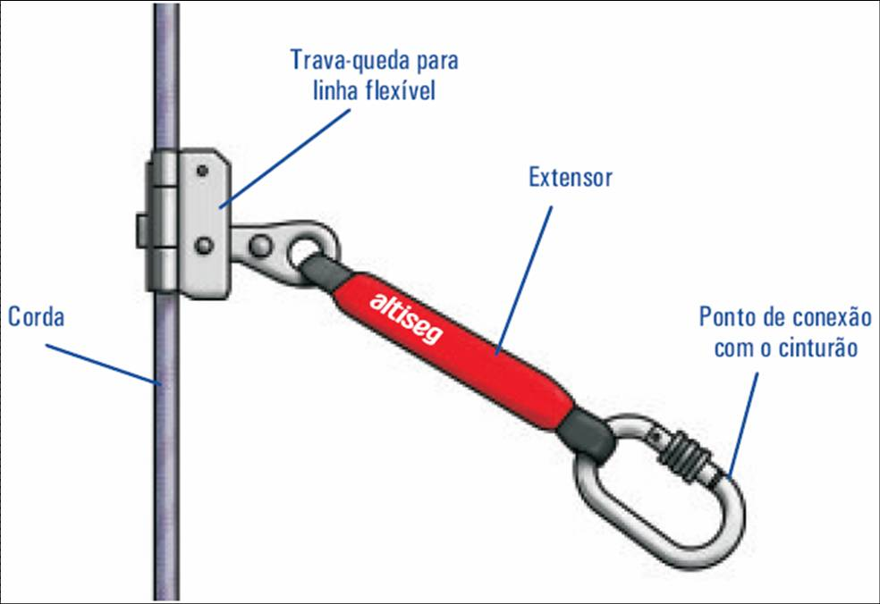

NR 35 – Trabalho em Altura
EPI´s – Equipamentos de Proteção Individual
Trava-Quedas para Linha Flexível (NBR 14.626): dispositivo para uso em linhas de ancoragem flexíveis, de forma a permitir movimentações laterais. Acompanha o trabalhador em deslocamentos verticais, sem que haja necessidade de intervenção manual, e se auto bloqueia quando da ocorrência de uma queda, bloqueio este que não pode gerar uma força superior a 6KN.
Especificação: pode possuir extensor e/ou absorvedor incorporado. O mecanismo de abertura e fechamento manual só deve funcionar mediante duas ações consecutivas e voluntárias do usuário.
Marcações: devem ser legíveis, indeléveis e trazer informações sobre a posição correta de uso, o tipo de linha flexível etc.
Condições impeditivas: o trava-quedas não pode ser alterado e/ou reparado. Deve ser descartado após reter uma queda ou apresentar qualquer abertura, dano ou deformação em sua parte ativa.
Linha de Vida Sintética (Corda) - quando utilizada para ancoragem do trava-quedas mostrado acima, deve atender a especificação da NR 18:
Filete inserido no interior, com gravação do CNPJ do fabricante;
Alma central torcida em multifilamento de poliamida (alta resistência à abrasão e efeitos dos raios UV);
Trançado intermediário na cor amarela para alertar sobre pontos de desgaste do trançado externo;
Trançado externo em multifilamento de poliamida (alta resistência à abrasão e efeitos dos raios UV);
Carga de ruptura de, no mínimo, 20KN, e diâmetro de 12mm.
Cuidados necessários: não armazenar ao sol e evitar contato com produtos químicos.
GED-14803
Notes:
85

Slide 86




NR 35 – Trabalho em Altura
EPI´s – Equipamentos de Proteção Individual
Trava-Quedas para Linha Rígida (NBR 14.627): dispositivo para uso em linhas de ancoragem fixas, de forma a limitar movimentações laterais. A especificação e as marcações são similares às do trava-quedas para linha flexível, com a exceção de que as linhas de ancoragem devem possuir um diâmetro mínimo de 8mm.
Cuidados necessários: para assegurar o bom funcionamento do trava-quedas, a linha rígida deve dispor de travamentos intermediários que a impeçam de oscilar lateralmente, e esticador (vide a base da escada) que a mantenha tensionada.
Na CPFL esses trava-quedas podem ser usados para deslocamentos verticais nas torres de telecomunicações que possuem os cabos de 8mm. Trata-se de um meio de movimentação, alternativo ao talabarte tipo “Y”, mais ágil e seguro.
Condição impeditiva: esses cabos metálicos não devem ser usados se constatado qualquer deformação que comprometa a segurança do usuário, tal como sinais de corrosão ou fios soltos.
Notes:
86

Slide 87

NR 35 – Trabalho em Altura
EPI´s – Equipamentos de Proteção Individual
Fator de Queda: o fq – fator de queda exprime o grau de gravidade proporcional de uma queda. Trata-se da relação entre a altura da queda e o comprimento da corda (talabarte) disponível para dissipar a força do choque no momento da retenção.
Matematicamente – fq = altura da queda .
comprimento do talabarte
Comentário: além do talabarte maior de 90cm, NR 35 determina outra condição obrigatória para o uso do absorvedor de energia, que é quando o fq for superior a 1.
fator 0
impacto
inexiste
fator 1
impacto
razoável
fator 2
Impacto
forte
Absorvedor de Energia (NBR 14.629): elemento de um sistema antiquedas desenhado para dissipar parte da energia cinética desenvolvida durante uma queda. Sem ele, toda a energia de impacto seria transferida para o corpo do usuário, podendo acarretar em lesões irreverssíveis.
Para ser aprovado, a NBR 14.629 determina que a força de frenagem gerada no impacto não exceda a 6KN.
VD-04
VD-05
Veja a diferença entre o uso e o não uso do absorvedor.
Notes:
87

Slide 88


NR 35 – Trabalho em Altura
Riscos Potenciais x Medidas de Controle
As AR´s - Análises de Risco contidas nos procedimentos operacionais, e as APR’s – Análises Preliminares de Risco feitas imediatamente antes e no próprio local das atividades devem considerar, no mínimo:
Queda de objetos sobre outros trabalhadores: além do risco específico de queda, os trabalhos em altura devem considerar as proximidades do local em que os serviços serão executados.
Riscos potenciais: queda de materiais e ferramentas sobre outros trabalhadores em serviços paralelos, pedestres, veículos etc.
Medidas de controle (não eliminam o risco): sinalização e/ou isolamento do entorno da área de trabalho.
Condições meteorológicas adversas: ventos fortes, chuvas torrenciais, descargas atmosféricas, alta umidade relativa do ar (relevante para as equipes de linha viva) etc, desde que possam comprometer a segurança dos trabalhadores.
Riscos potenciais: queda de estruturas e choques elétricos. Medida de controle (não elimina o risco): interrupção do serviço.
Suspensão inerte: além da queda, outro perigo do trabalho em altura está relacionado ao tempo prolongado em que o trabalhador pode ficar suspenso pelo cinturão.
Riscos potenciais: trombose por compressão de vasos sanguíneos.
Medida de controle (não elimina o risco): planejamento do resgate antes do início da atividade.
REL-07

Slide 89



NR 35 – Trabalho em Altura
Riscos Potenciais x Medidas de Controle
Fragilidade do sistema de ancoragem: trata-se do ponto ou sistema usado para a conexão dos EPI´s específicos para trabalhos em altura, conexão essa que pode ser direta, ou então, indireta, quando é feita por meio de outro dispositivo.
O sistema é dito definitivo quando é fixado de forma permanente, e temporário quando é colocado para ancoragens provisórias.
Riscos potenciais: ruptura por ter sido projetado incorretamente, perda natural da capacidade de carga etc.
Medidas de controle (não eliminam o risco): Por parte do empregador, ser selecionado por profissional habilitado. Por parte dos empregado, ser inspecionado quanto à integridade ante do uso.
sistema
temporário
conexão indireta
(EPI – corda)
VD-17
Condição impeditiva: simulações feitas em 2.012 demonstraram que as ancoragens feitas nos suportes “V” de algumas escadas de madeira eram inadequadas, pois não suportariam os impactos decorrentes da retenção de uma massa de 100Kg conectada a um trava-quedas.
VD-09 fb
10-1 deg
12- 2 deg
11-sp v
13-deg/mont
Alternativa sugerida: estabelecimento de ponto de ancoragem por meio de estropo, com a linha de vida tracionada na lateral do degrau.
A região das “espigas” (partes dos degraus que se encaixam e apoiam nos montantes das escadas) se mostraram muito mais resistentes que os pontos centrais dos suportes “V”.

Slide 90


NR 35 – Trabalho em Altura
Riscos Potenciais x Medidas de Controle
Riscos adicionais: além dos riscos de queda intrínsecos ao trabalho em altura, o processo ou os meios utilizados na atividade podem se configurar em outras condições de risco que não podem ser desprezadas.
CPFL Piratininga – Acidente por Tombamento de Cesta Aérea
Quadro: próprio Atividade: manutenção de iluminação
Município: Campo Limpo Paulista Data: 21/05/2009 Hora: 00:40
Descrição: o Sr. Ambrósio executava reparo na iluminação com auxílio de cesta aérea numa rua com declive acentuado, sendo que apenas uma das rodas estava calçada.
Terminado o serviço o Sr. Silvio recolheu as sapatas com seu colega ainda na cesta, foi quando o cabo dos freios se rompeu o veículo se movimentou até tombar. Com o impacto o Sr. Ambrósio sofreu um trauma na região da costela.
Medida de controle (não elimina o risco): calçar ambas as rodas do veículo em vias com declive acentuado.
atividade em altura
(risco adicional no solo)
AP-08
CPFL Paulista – Acidente por Queda de Altura
Quadro: próprio Atividade: manutenção de iluminação
Município: Batatais Data: 09/06/2011 Hora: 18:00
Descrição: após o preenchimento da APR simplificada, o eletricista escalou a escada até o ponto de trabalho, onde sofreu choque elétrico no braço de iluminação ao passar o talabarte de posicionamento.
O acidentado se desequilibrou e sofreu ruptura dos músculos do ombro direito ao tentar segurar na estrutura, porém ficou preso pela linha da vida.
Medida de controle (não elimina o risco): instalar cobertura isolante no braço de iluminação quando a atividade for executada ao seu lado.
atividade em altura
(risco adicional: eletricidade)

Slide 91


NR 35 – Trabalho em Altura
Outros Requisitos
Exames Médicos: os exames médicos dos empregados que laboram em altura devem avaliar as patologias que podem levar a mal súbito e queda, considerando também os fatores psicossociais.
Comentário: é de responsabilidade do médico indicar a necessidade de exames complementares para constatação de epilepsia, diabetes e hipertensão descontroladas etc, doenças essas que podem potencializar os riscos do trabalho em altura.
Os fatores psicossociais podem ser definidos como as características do trabalho que implicam em grandes exigências combinadas com recursos insuficientes.
Emergência e Salvamento: a empresa deve disponibilizar equipes para respostas em caso de emergência para trabalho em altura. A equipe pode ser formada especificamente para emergência e salvamento, composta pelos próprios empregados que executam as atividades (caso da CPFL), ou externa (Corpo de Bombeiros, SAMU, defesa civil etc).
Comentário: no caso da CPFL, as próprias equipes que executam as atividades já possuem recursos e treinamentos para o resgate dos colegas das estruturas. Logicamente que num segundo momento os órgãos públicos também podem auxiliar. A CPFL está providenciando a adequação desse requisito para aquelas atividades ainda deficientes.
Treinamento - além dos riscos específicos das atividades de cada setor econômico, como, por exemplo, choque elétrico, a empresa deve desenvolver programa de capacitação para trabalhos em altura, caso existam. O treinamento deve ser estruturado em:
Inicial: com conteúdo teórico e prático definido na NR 35 , e carga horária mínima de 8h;
Periódico: bienal, com conteúdo livre e carga horária mínima de 8h;
Eventual: sempre que houver mudança de procedimento, retorno de afastamento do trabalho por período superior a 90 dias, mudança de empresa ou qualquer outro evento que indique a necessidade de reciclagem.

Slide 92
NR 35 – Trabalho em Altura
Tarefas CPFL Padrão
Com a atualização e unificação do manual CPFL Padrão foram alteradas e complementadas algumas tarefas preliminares que são de grande importância quanto ao assunto da NR 35 – Trabalho em Altura.
São elas:
Tarefa 4 - Verificação de poste;
Tarefa 5 – Posicionamento e retirada de escada;
Tarefa 6 – Operação de cesta aérea;
Tarefa 8 – Vestir o cinto paraquedista;
Tarefa 9 – Instalação e retirada de linha de vida.
Nos slides a seguir estaremos descrevendo e mostrando os principais pontos de atenção.

Slide 93

NR 35 – Trabalho em Altura
Tarefa 4 - Verificação em poste
Na tarefa de Verificação de poste foi incluído a:
Inspeção de poste de trilho
Postes de trilhos que já encontrávamos em algumas linhas rurais da CPFL, agora podemos nos deparar ainda mais com eles, por causa da incorporação de novas linhas rurais.
Tarefa Verificação em poste de Trilho

Slide 94
NR 35 – Trabalho em Altura
Tarefa 5- Posicionamento e retirada de escada
Nessa tarefa é mencionada a amarração da escada à partir do solo em postes sem obstáculos, com essa amarração a ancoragem da linha de vida na escada fica mais segura e possibilita sua utilização até mesmo no poste de concreto.
Apresentação amarração de escada método laçada
Também a ancoragem da linha de vida no suporte M somente esta liberada para as escadas de fibra, nas escadas de madeira a ancoragem deve ser feita nos montantes.
Ancoragem da linha de vida em escada madeira

Slide 95

NR 35 – Trabalho em Altura
Tarefa 6- Operação de Cesto aéreo
Aqui é comentada a utilização do talabarte de posicionamento para o Cesto aéreo. Esse talabarte é um EPI e começa a ser implementado nesse ano.

Slide 96


NR 35 – Trabalho em Altura
Tarefa 8- Vestir o cinto tipo paraquedista
Nessa tarefa é chamada a atenção para os ponto críticos em que se deve ter uma maior atenção na hora da inspeção visual dos equipamentos:
Cinto tipo paraquedista;
Gancho dupla trava do talabarte;
Dispositivo trava quedas.
Essa informação foi repassada também no Seginformativo de novembro de 2012.
Seginformativo de novembro de 2012

Slide 97
NR 35 – Trabalho em Altura
Tarefa 9- Instalação e retirada da linha de vida
Para a tarefa de Instalação e retirada da linha de vida vários cuidados importantes devem ser tomados:
Análise do ponto de ancoragem da linha de vida;
Orientações da instalação e retirada do gancho de ancoragem da estrutura;
Orientações sobre utilização adequada trava quedas.

Slide 98
Resgate
Poste e Cesta Aérea
Abril de 2013

Slide 99

Resgate
Métodos de resgate
A situação emergencial
exige atitudes decisivas:
  Manter a calma;
  Analisar a gravidade da situação;
  Tomar decisão;
  Agir.

Slide 100

Resgate
Em uma situação de resgate, algumas atitudes são fundamentais:
Ter atenção à posição adequada do(s) socorrista(s) para execução do resgate;
Ficar atento ao uso, manutenção e conservação do kit de resgate;
Observar a distância de segurança para o resgate.
O método da linha de vida deve ser utilizado por todos os eletricistas da CPFL.

Slide 101
Kit-Resgate
Abril de 2013

Slide 102

Kit de resgate- veículo
Kit de Resgate fica atrás do banco do motorista em todos os veículos operacionais da CPFL
Notes:
102

Slide 103

Kit de resgate
Notes:
103

Slide 104

Kit de resgate- componentes
Componentes do Kit de resgate
Carretilha
Bolsa
Estropo
Canivete
Notes:
104

Slide 105

Kit de resgate
Compartimento do canivete
Notes:
105

Slide 106

Kit de resgate
Carretilha
Distância 1m aprox.
Gancho
Notes:
106

Slide 107

Kit de resgate
Freio travado
Notes:
107

Slide 108


Kit de resgate- acomodação na bolsa
Notes:
108

Slide 109
Resgate
Poste
Abril de 2013

Slide 110

Resgate em poste- treinamento NR-35
Backup
Notes:
110

Slide 111

Resgate em poste- treinamento NR-35
Backup
Notes:
111

Slide 112

Resgate em poste- treinamento NR-35
Notes:
112

Slide 113

Resgate em poste- treinamento NR-35
Pegar o Kit-resgate
Notes:
113

Slide 114

Resgate em poste- treinamento NR-35
Colocar o estropo no cinto
Notes:
114

Slide 115


Resgate em poste- treinamento NR-35
Colocar o canivete no bolso
Notes:
115

Slide 116


Resgate em poste- treinamento NR-35
Prender a carretilha no cinto
Notes:
116

Slide 117


Resgate em poste- treinamento NR-35
Colocar o trava-quedas no cinto
Notes:
117

Slide 118

Resgate em poste- treinamento NR-35
Iniciar a escalada
Notes:
118

Slide 119

Resgate em poste- treinamento NR-35
Prender o talabarte
Notes:
119

Slide 120

Resgate em poste- treinamento NR-35
Se a vítima estiver consciente acalmá-la
Notes:
120

Slide 121

Resgate em poste- treinamento NR-35
Soltar o talabarte da vítima
Notes:
121

Slide 122


Resgate em poste- treinamento NR-35
Colocar estropo
Notes:
122

Slide 123


Resgate em poste- treinamento NR-35
Colocar carretilha
Notes:
123

Slide 124


Resgate em poste- treinamento NR-35
Colocar o gancho no mosquetão no cinto
da vítima
Notes:
124

Slide 125


Resgate em poste- treinamento NR-35
Suspender a vítima para liberar o trava quedas
Atenção:
na impossibilidade de liberar o trava quedas cortá-lo
Notes:
125

Slide 126

Resgate em poste- treinamento NR-35
Iniciar a descida da vítima
Notes:
126

Slide 127

Resgate em poste- treinamento NR-35
Posição da vítima favorece a massagem cardíaca
Notes:
127

Slide 128

Resgate em poste- treinamento NR-35
Descida do poste
Notes:
128

Slide 129
Resgate em poste- treinamento NR-35
Prestar os primeiros socorros
Notes:
129

Slide 130
Resgate
Cesta Aérea
Abril de 2013

Slide 131

Resgate em cesta aérea- treinamento NR-35
Resgate em Cesta Aérea
Notes:
131

Slide 132

Resgate em cesta aérea- treinamento NR-35
Transferência do comando para torre da cesta
Notes:
132

Slide 133

Resgate em cesta aérea- treinamento NR-35
Manobrar a cesta direcionando para um local livre
Notes:
133

Slide 134


Resgate em cesta aérea- treinamento NR-35
Atenção com movimento da cesta
Notes:
134

Slide 135


Resgate em cesta aérea- treinamento NR-35
Vascular o cesta
Notes:
135

Slide 136

Resgate em cesta aérea- treinamento NR-35
Providenciar a retirada da vitima
Notes:
136

Slide 137

Resgate em cesta aérea- treinamento NR-35
Soltar o talabarte do gancho
Notes:
137

Slide 138

Resgate em cesta aérea- treinamento NR-35
Retirar a vítima protegendo o pescoço
Notes:
138

Slide 139

Resgate em cesta aérea- treinamento NR-35
Prestar os primeiros socorros
Notes:
139

